Slide 1


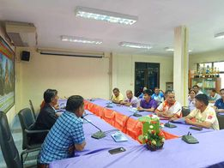
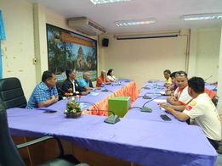
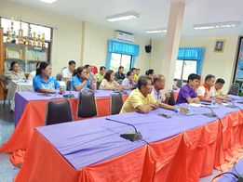
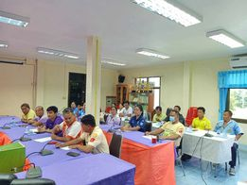
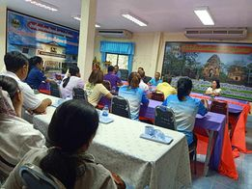
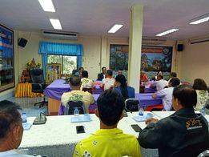


จดหมายข่าว
องค์การบริหารส่วนตำบลกู่สวนแตง
อำเภอบ้านใหม่ไชยพจน์ จังหวัดบรีรัมย์
ฉบับที่เดือน ตุลาคม พ.ศ. ๒๕๖๗
ประชุมคัดเลือกคณะกรรมการคัดเลือกหมู่บ้านต้นแบบ หมู่บ้านสีขาว ต้านยาเสพติด
วีนที่ 3 ตุลาคม 2567 องค์การบริหารส่วนตำบลกู่สวนแตงจัดประชุมคัดเลือกหมู่บ้านต้นแบบในการทำหมู่บ้าน สีขาว ต้านยาเสพติด โดยการคักเลือกหมู่บ้านสีขาวและแต่งตั้งคณะกรรมในการปฏิบัติงานร่วมกัน ให้มีกิจกรรม คัดกรอง มีกิจกรรมโดเด่น ระดับตำบลหารือกัน อาศัยความเข้มแข็งร่วมมือทั้งส่วน อปท. ผู้นำชุมชน รพ.สต. และส่วนกลางคอยสนับสนุนกิจกรรม และให้เสนอโครงการตามโคต้างบของแต่ละตำบล
องค์การบริหารส่วนตำบลกู่สวนแตง
อำเภอบ้านใหม่ไชยพจน์ จังหวัดบรีรัมย์

Slide 2
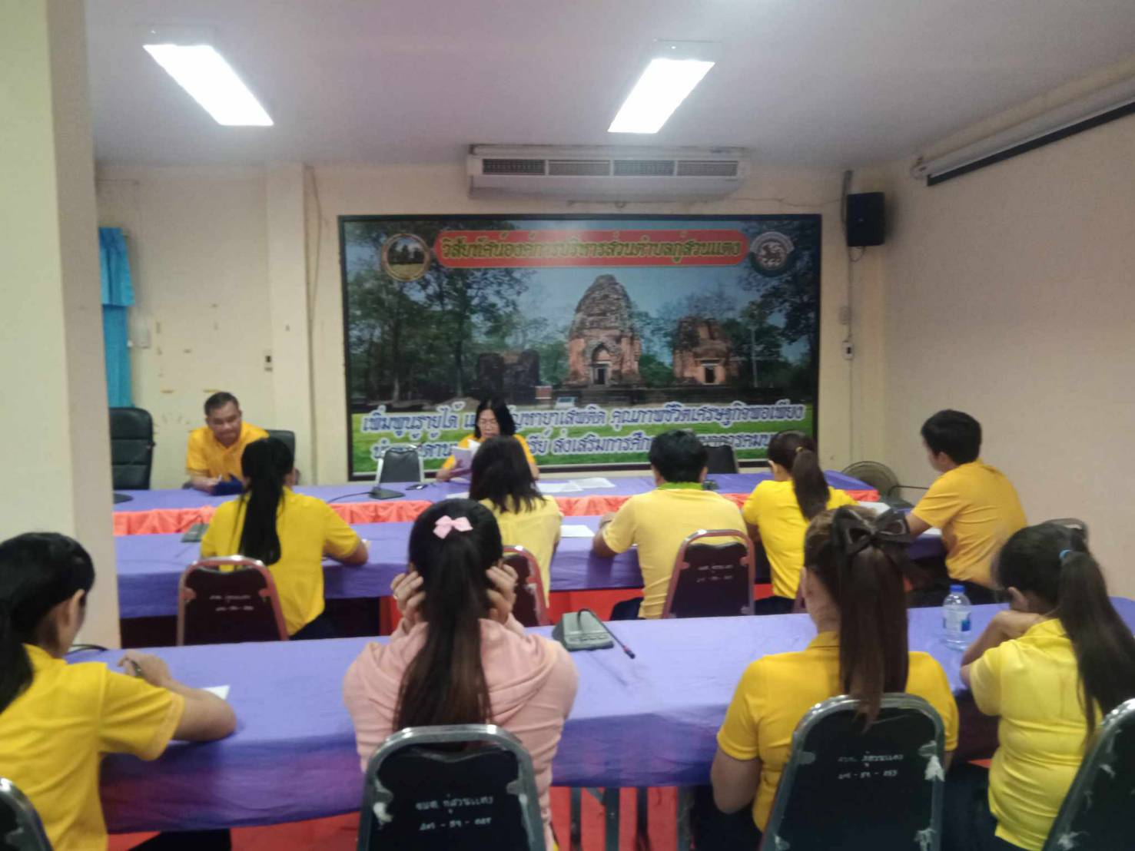
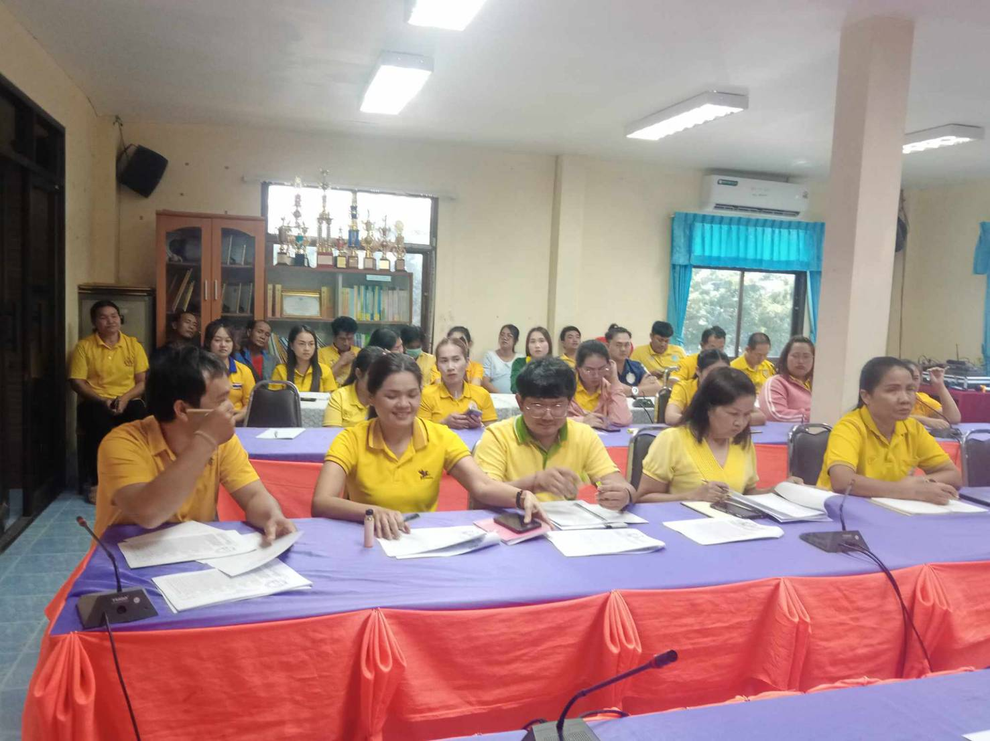
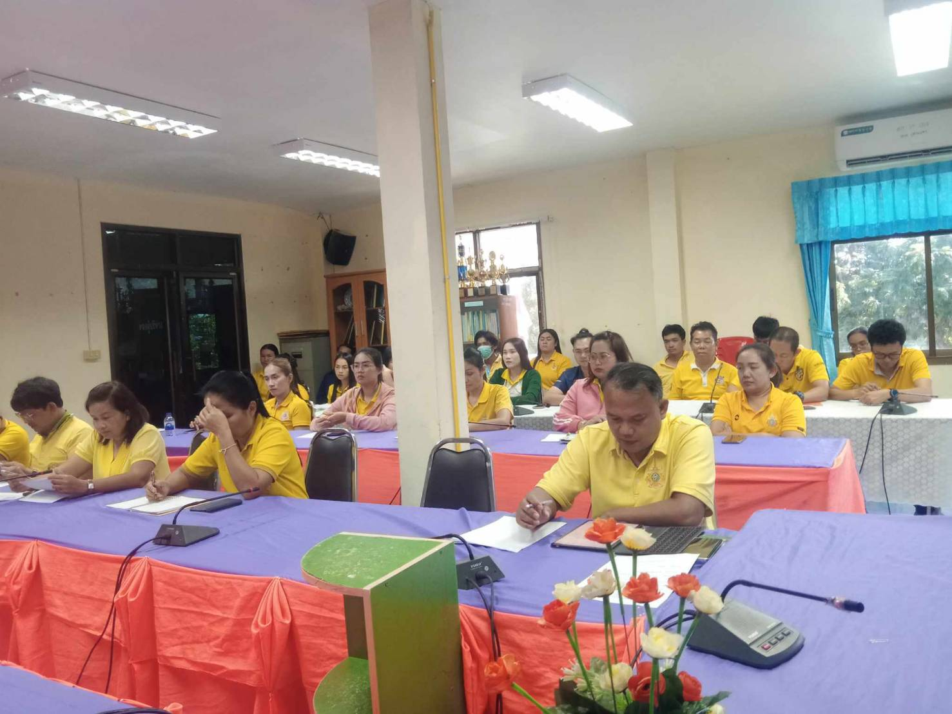
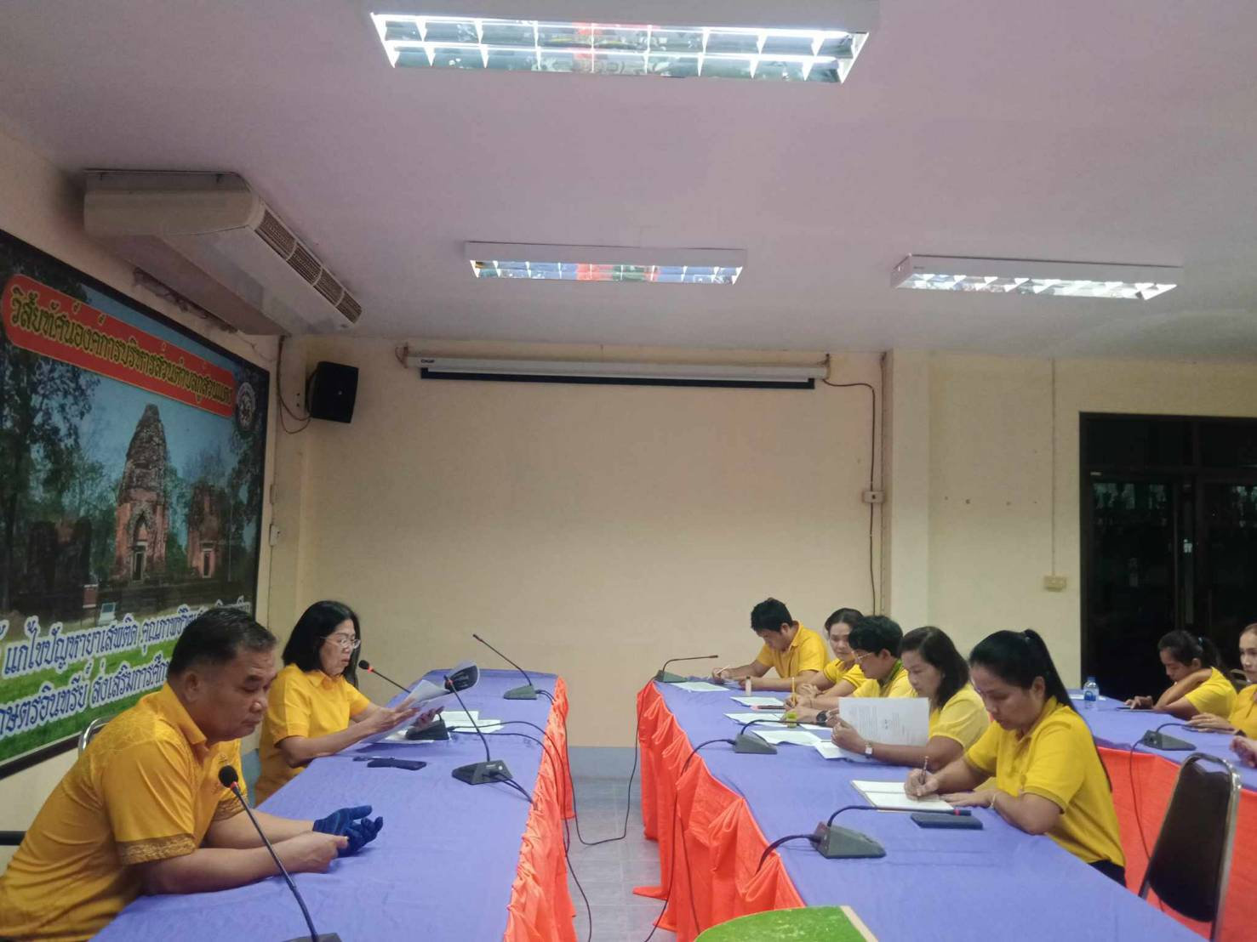
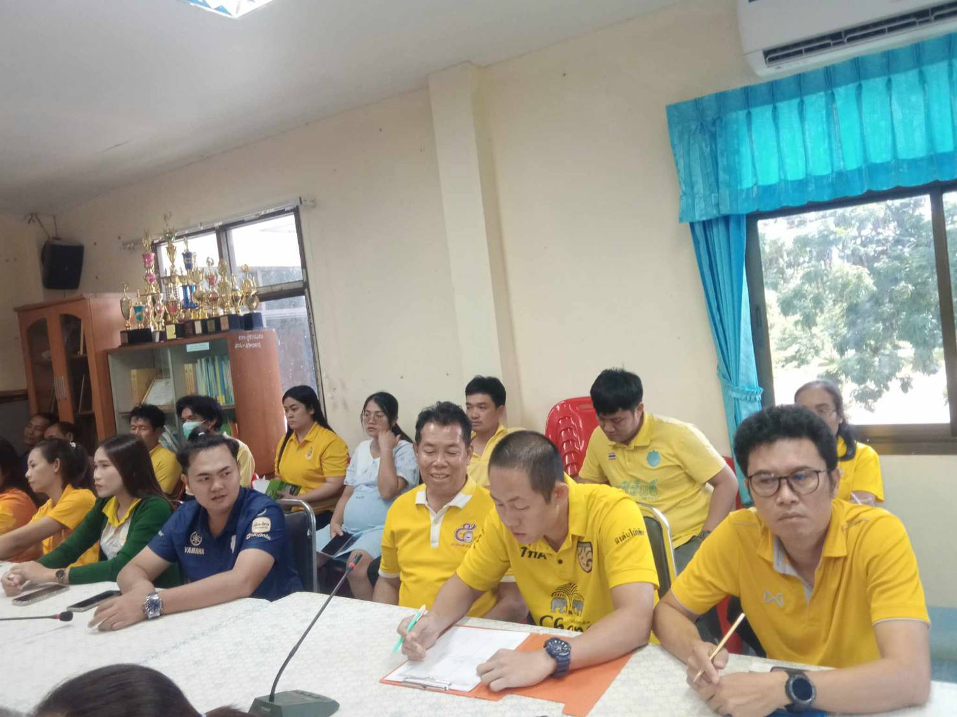
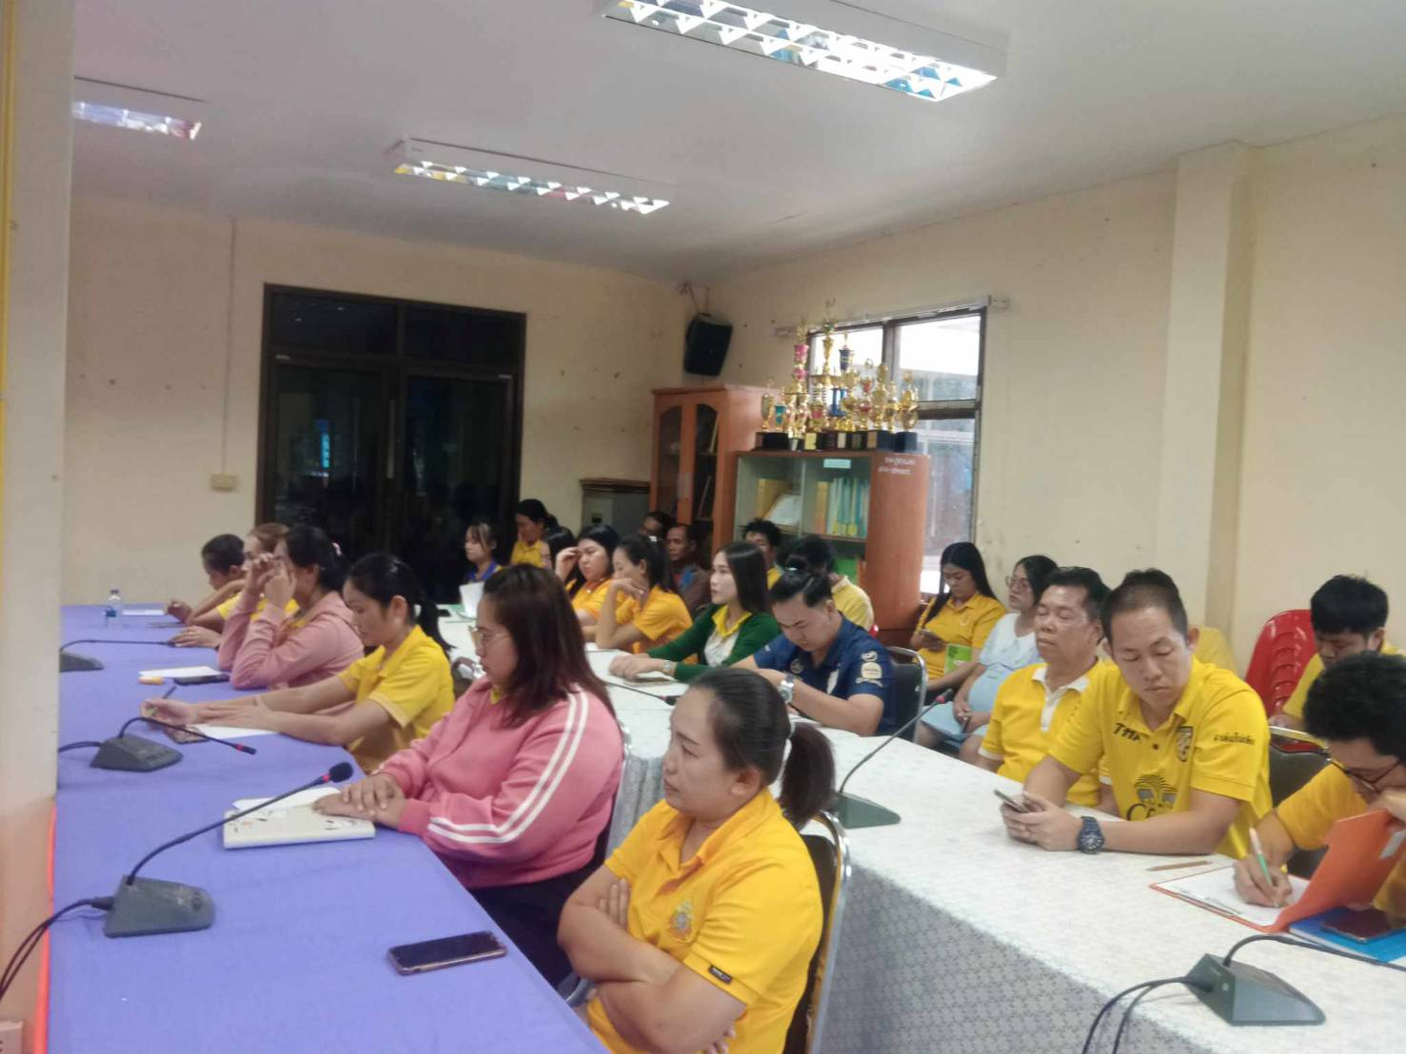
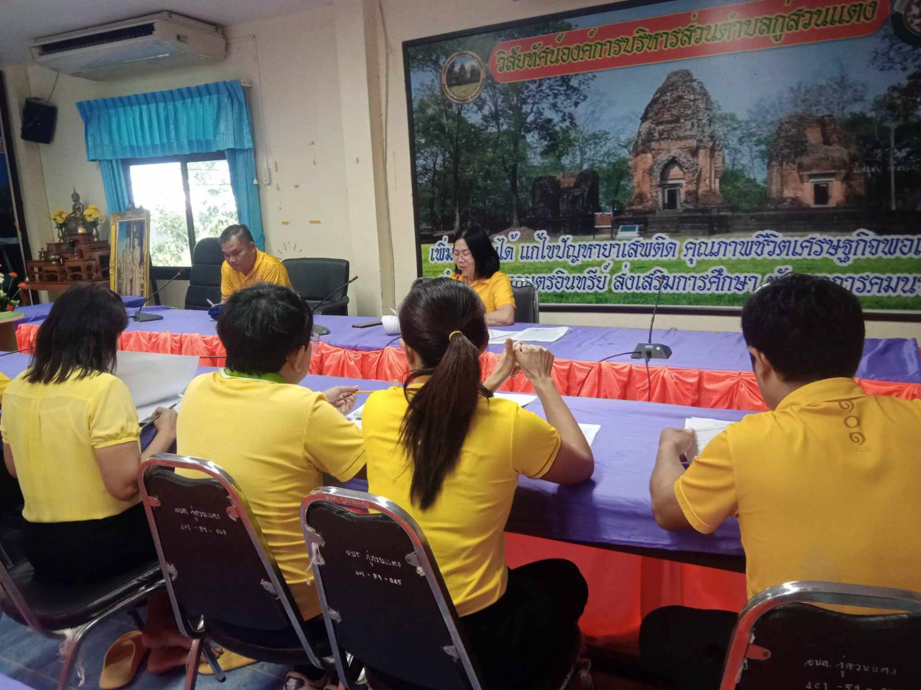
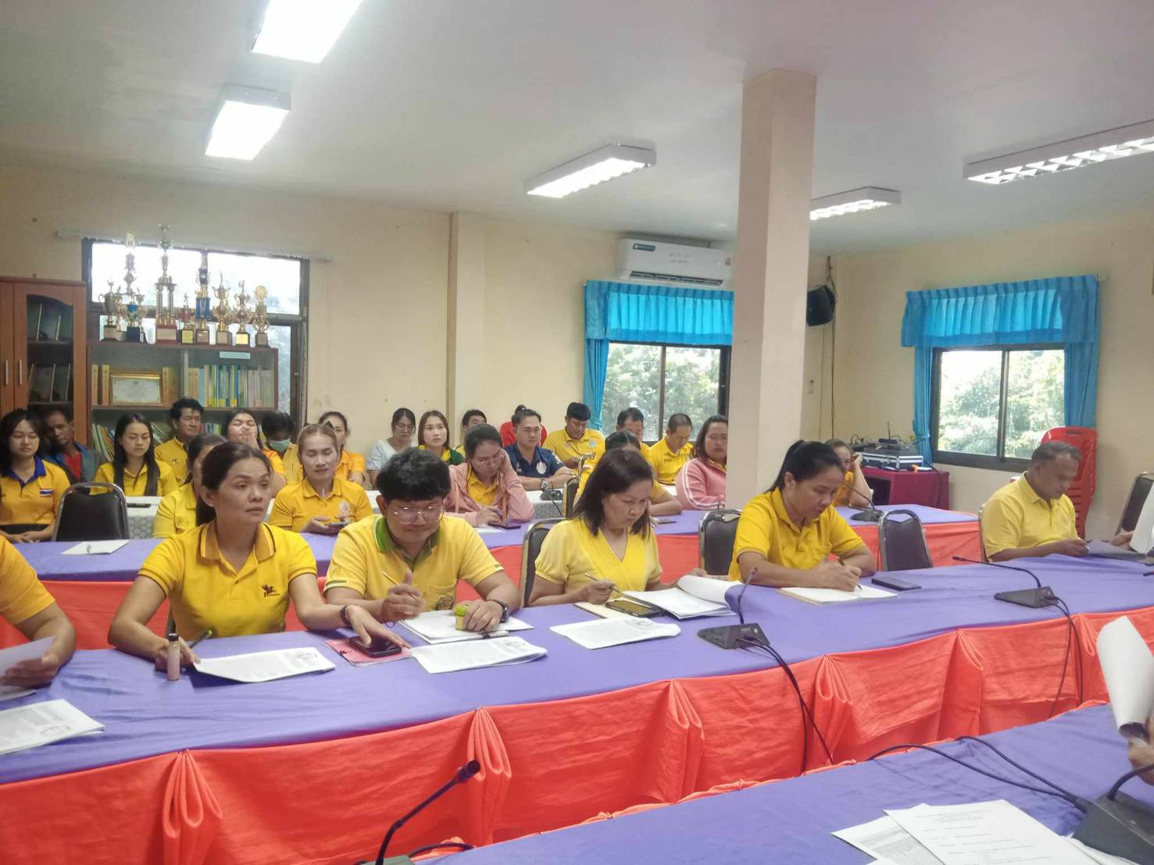
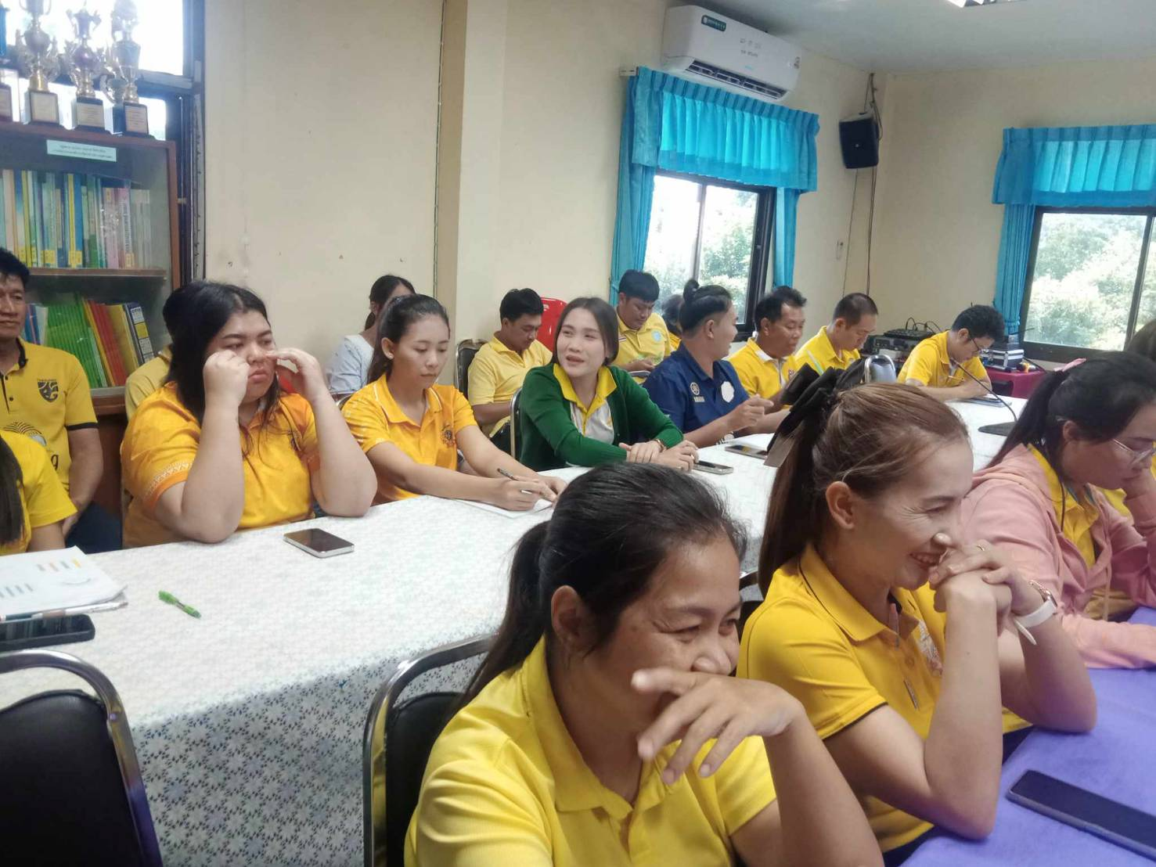
จดหมายข่าว
องค์การบริหารส่วนตำบลกู่สวนแตง
อำเภอบ้านใหม่ไชยพจน์ จังหวัดบรีรัมย์
ฉบับเดือน ตุลาคม พ.ศ. ๒๕๖๗
ประชุมพนักงานประจำเดือน ตุลาคม 2567
นายบุญล้อม ท่วมไธสง นายกองค์การบริหารส่วนตำบลกู่สวนแตง ประชุมพนักงานประจำเดือนตุลาคม2567 เพื่อชี้แจงแนวทางการคัดเลือกหมู่บ้านต้นแบบในการทำหมู่บ้านสีขาว ต้านยาเสพติด โดยการคักเลือกหมู่บ้านสีขาวและแต่งตั้งคณะกรรมในการปฏิบัติงานร่วมกัน ให้มีกิจกรรม คัดกรอง มีกิจกรรมโดเด่น ระดับตำบลหารือกัน อาศัยความเข้มแข็งร่วมมือทั้งส่วน อปท. ผู้นำชุมชน รพ.สต. และส่วนกลางคอยสนับสนุนกิจกรรม และให้เสนอโครงการตามโคต้างบของแต่ละตำบล
องค์การบริหารส่วนตำบลกู่สวนแตง
อำเภอบ้านใหม่ไชยพจน์ จังหวัดบรีรัมย์

Slide 3
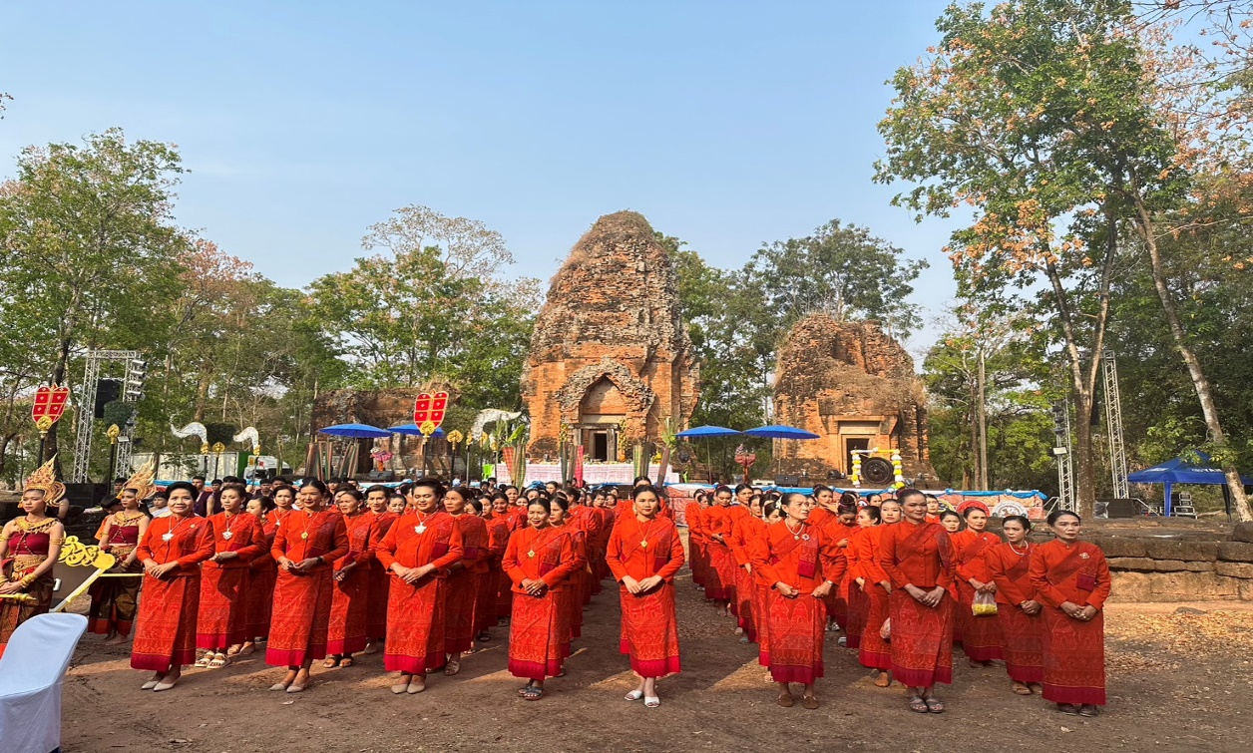
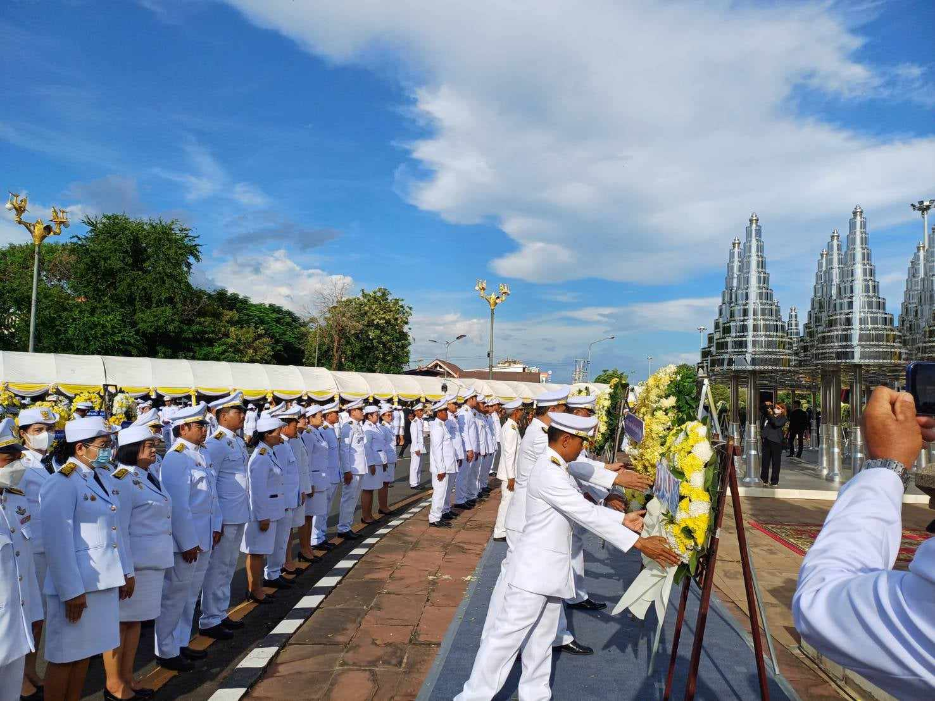
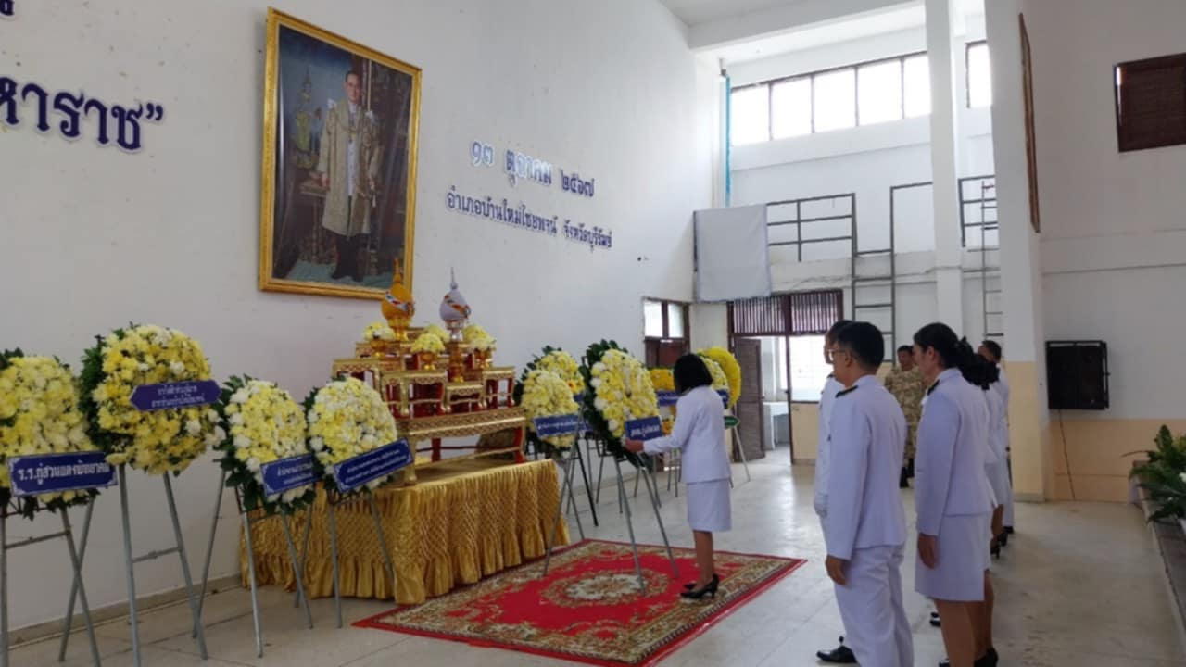
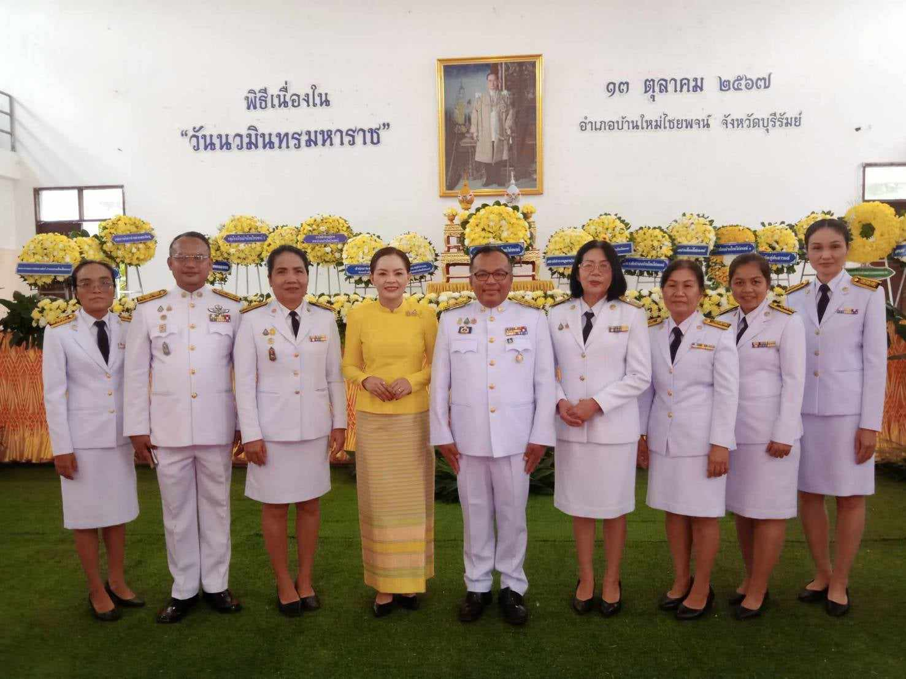

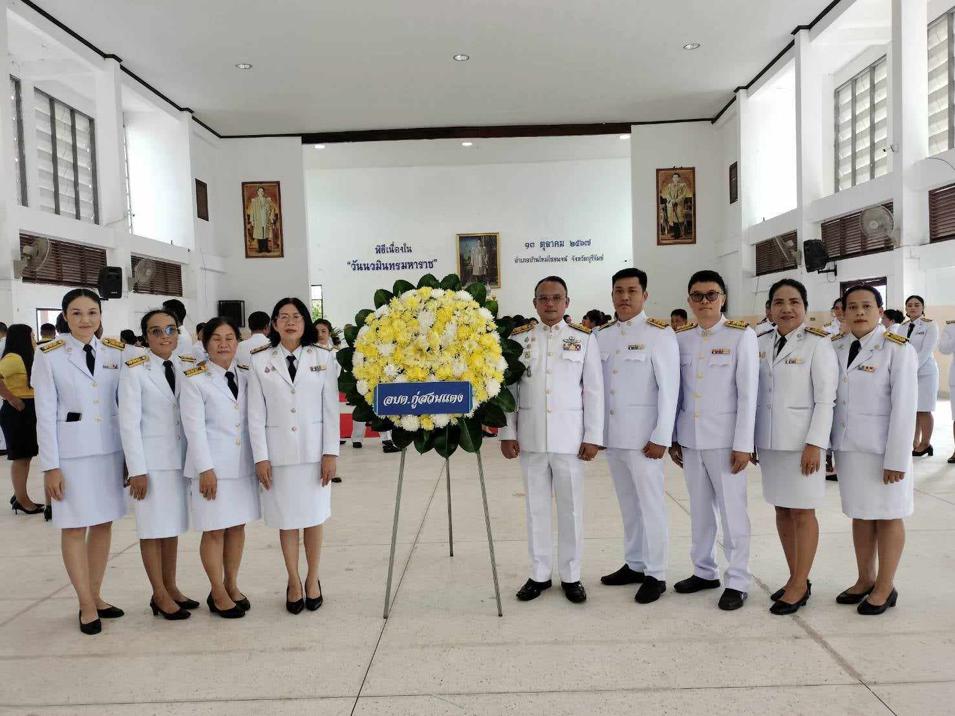
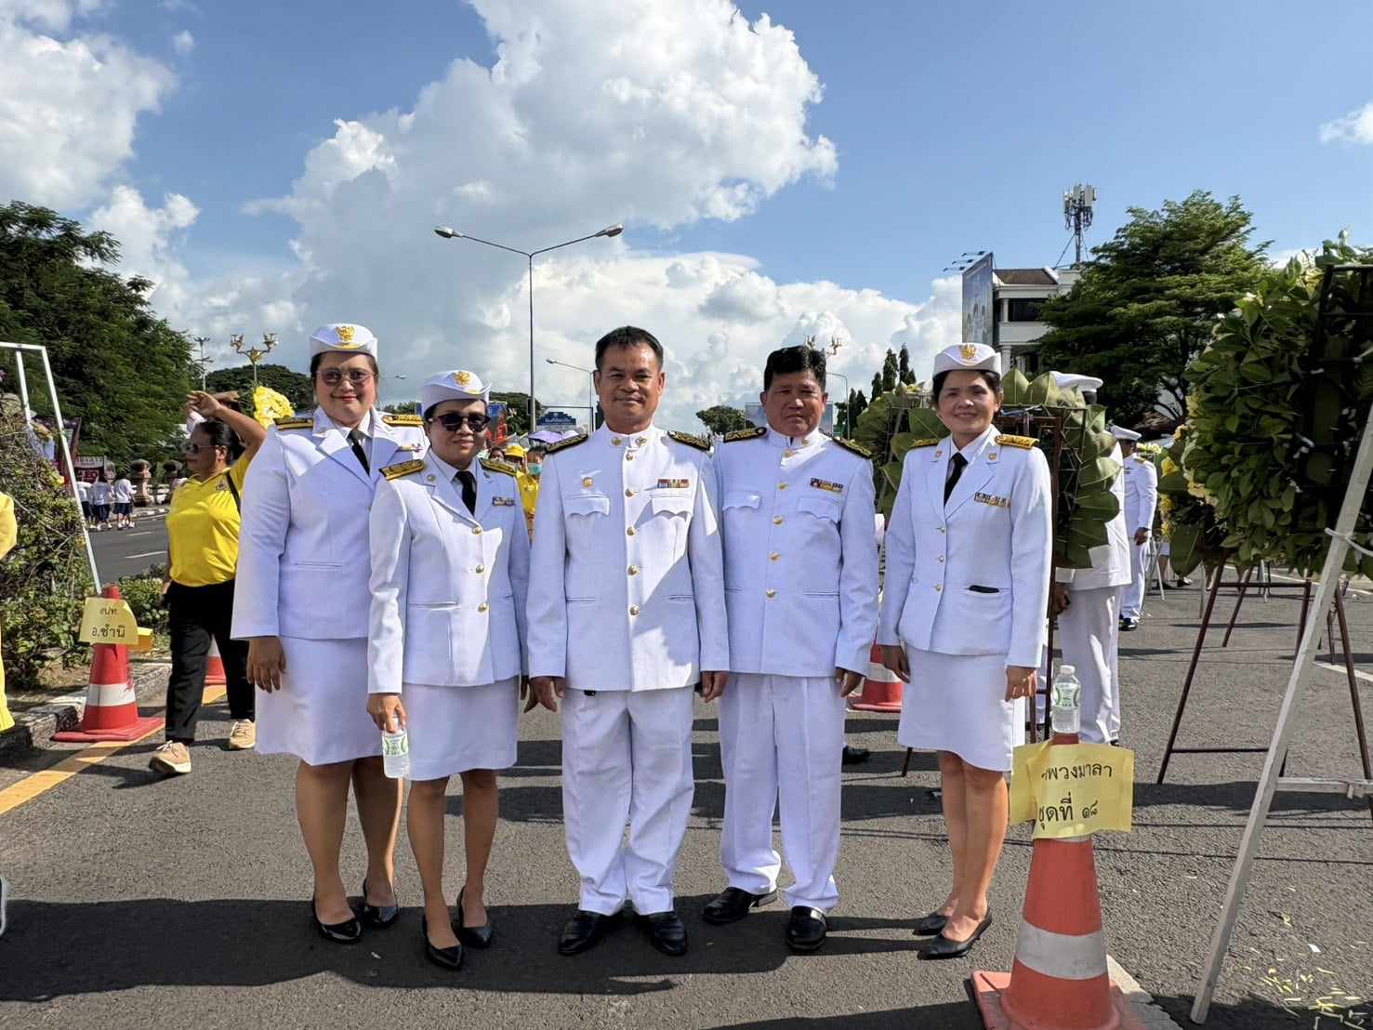
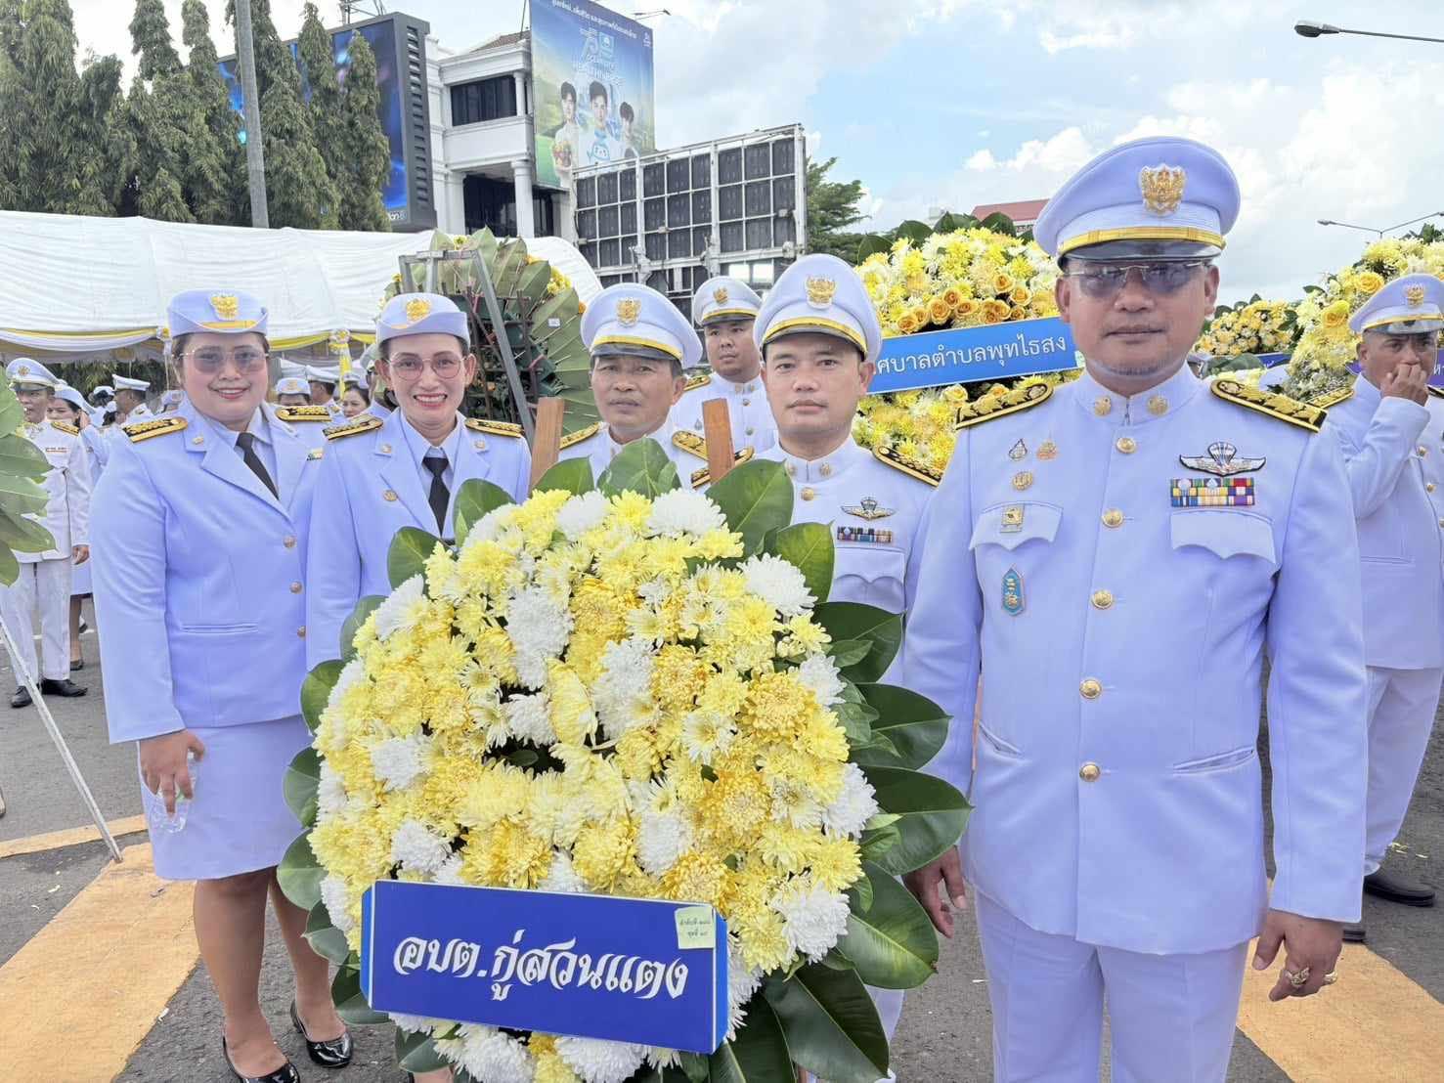
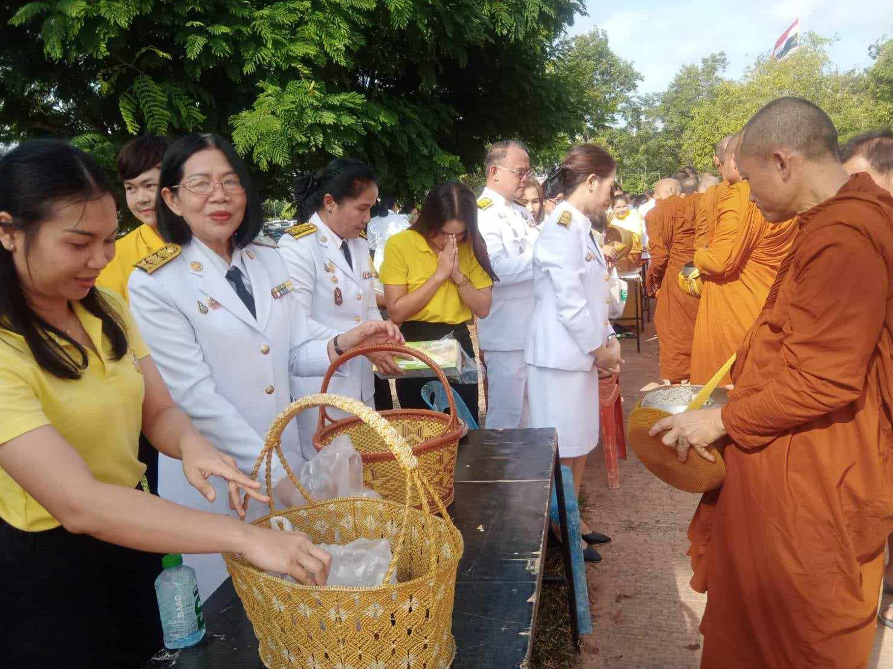
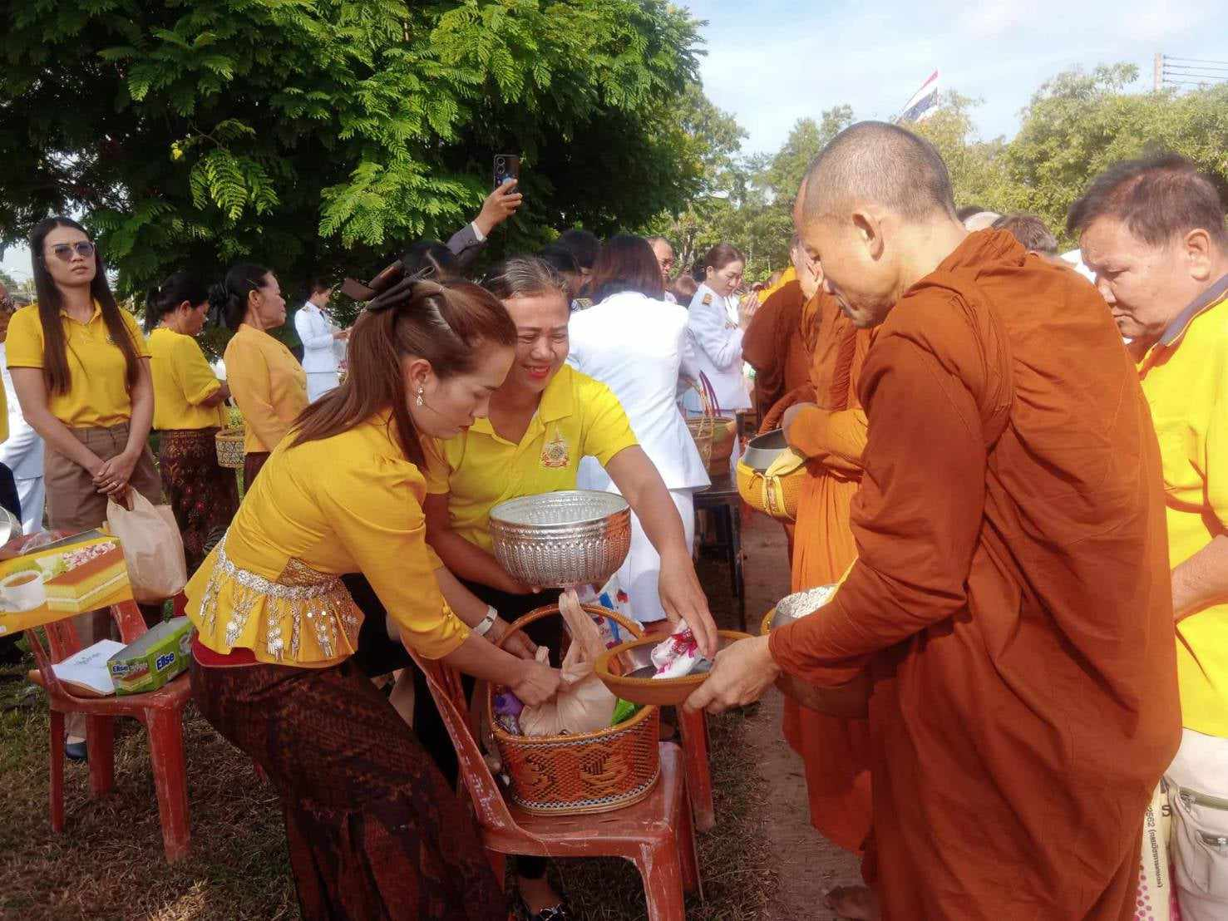
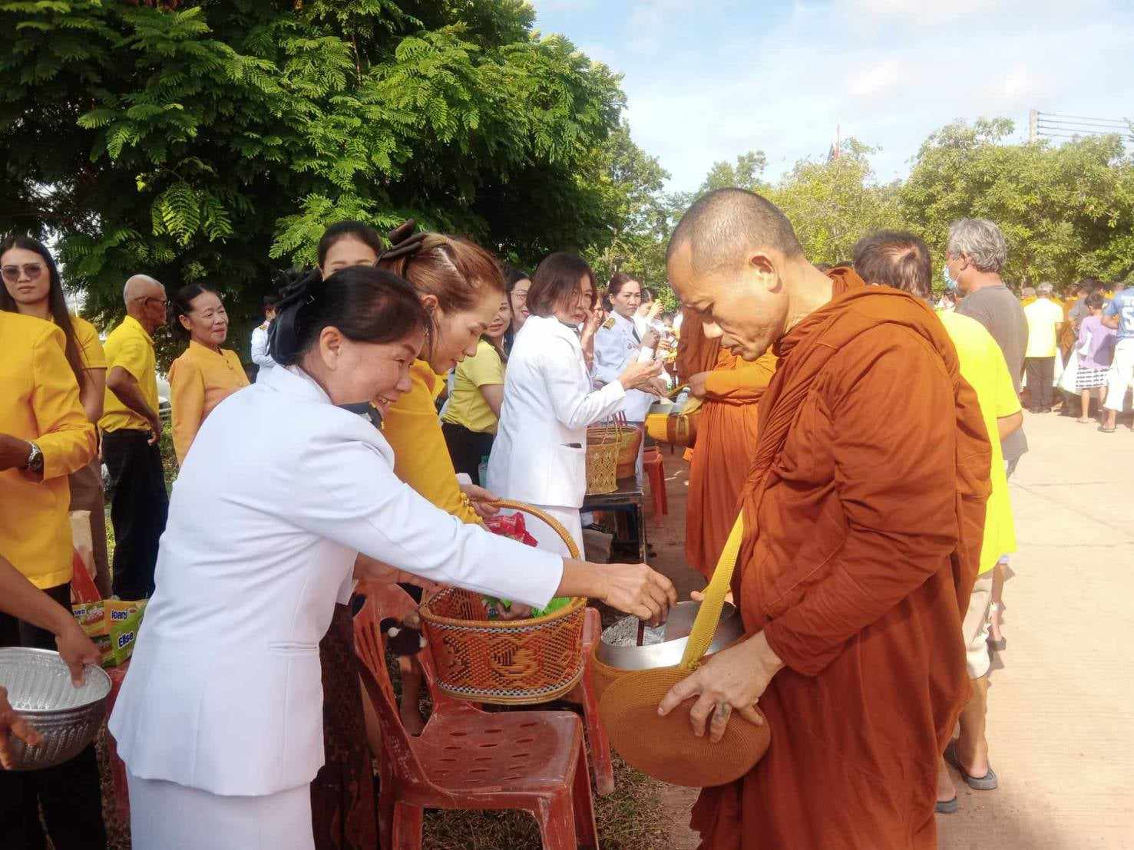
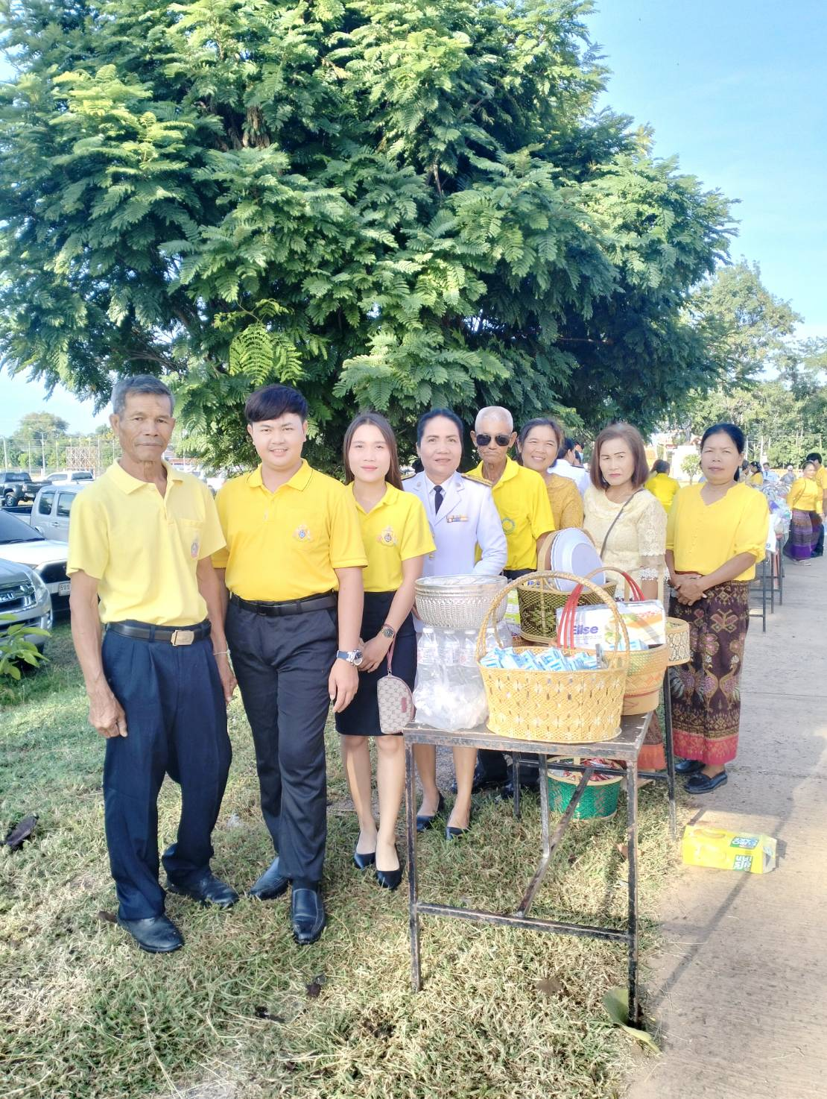
จดหมายข่าว
องค์การบริหารส่วนตำบลกู่สวนแตง
อำเภอบ้านใหม่ไชพจน์ จังหวัดบุรีรัมย์
ฉบับที่เดือน ตุลาคม ๒๕๖๗
องค์การบริหารส่วนตำบลกู่สวนแตงเข้าร่วมงาน กิจกรรมในวันนวมินทรมหาราชวันอาทิตย์ที่ ๑๓ ตุลาคม ๒๕๖๗ สถานที่ศาลาประชาคมอำเภอบ้านใหม่ไชพจน์ เพื่อน้อมระลึกพระบาทสมเด็จพระปรมินทรมหาภูมิพลอดุลยเดช รัชกาลที่ ๙ เนื่องวันครบรอบสวรรคต
องค์การบริหารส่วนตำบลกู่สวนแตง
อำเภอบ้านใหม่ไชยพจน์ จังหวัดบรีรัมย์

Slide 4
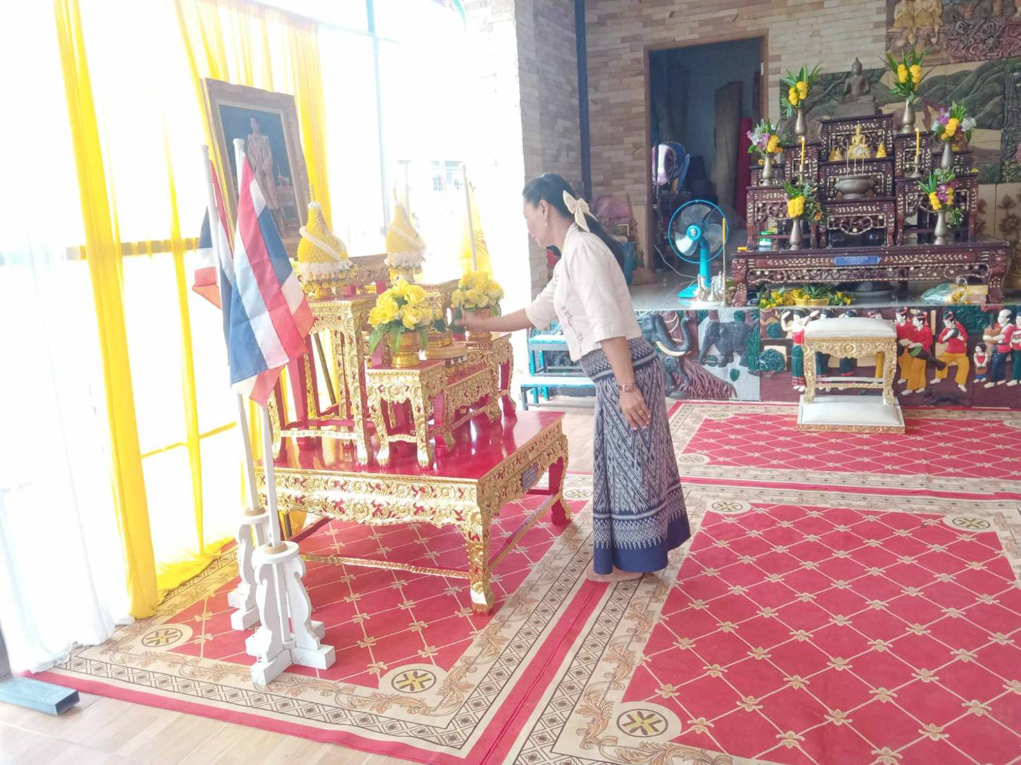
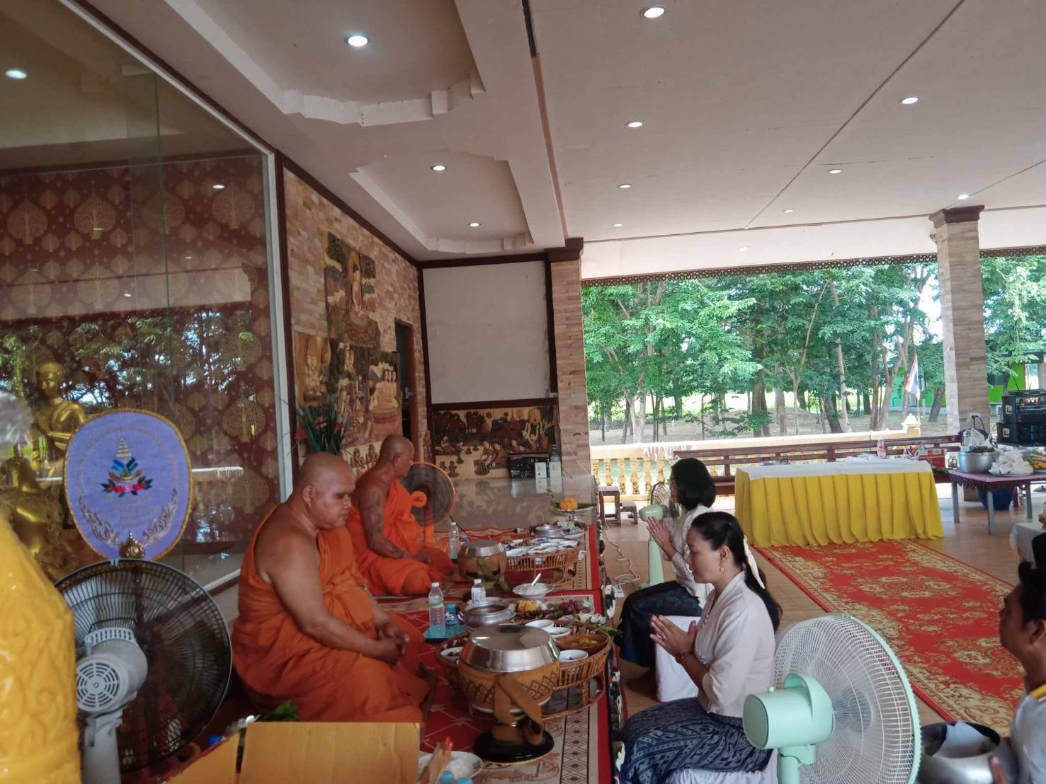
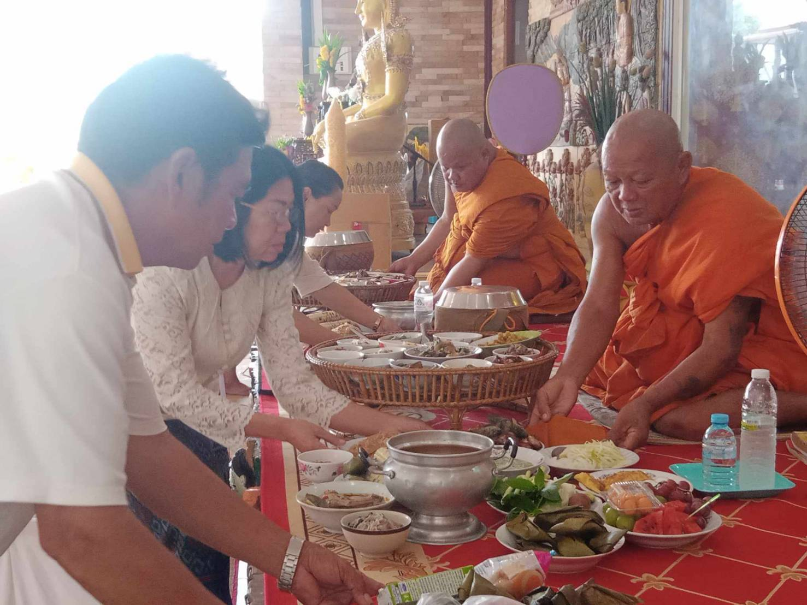
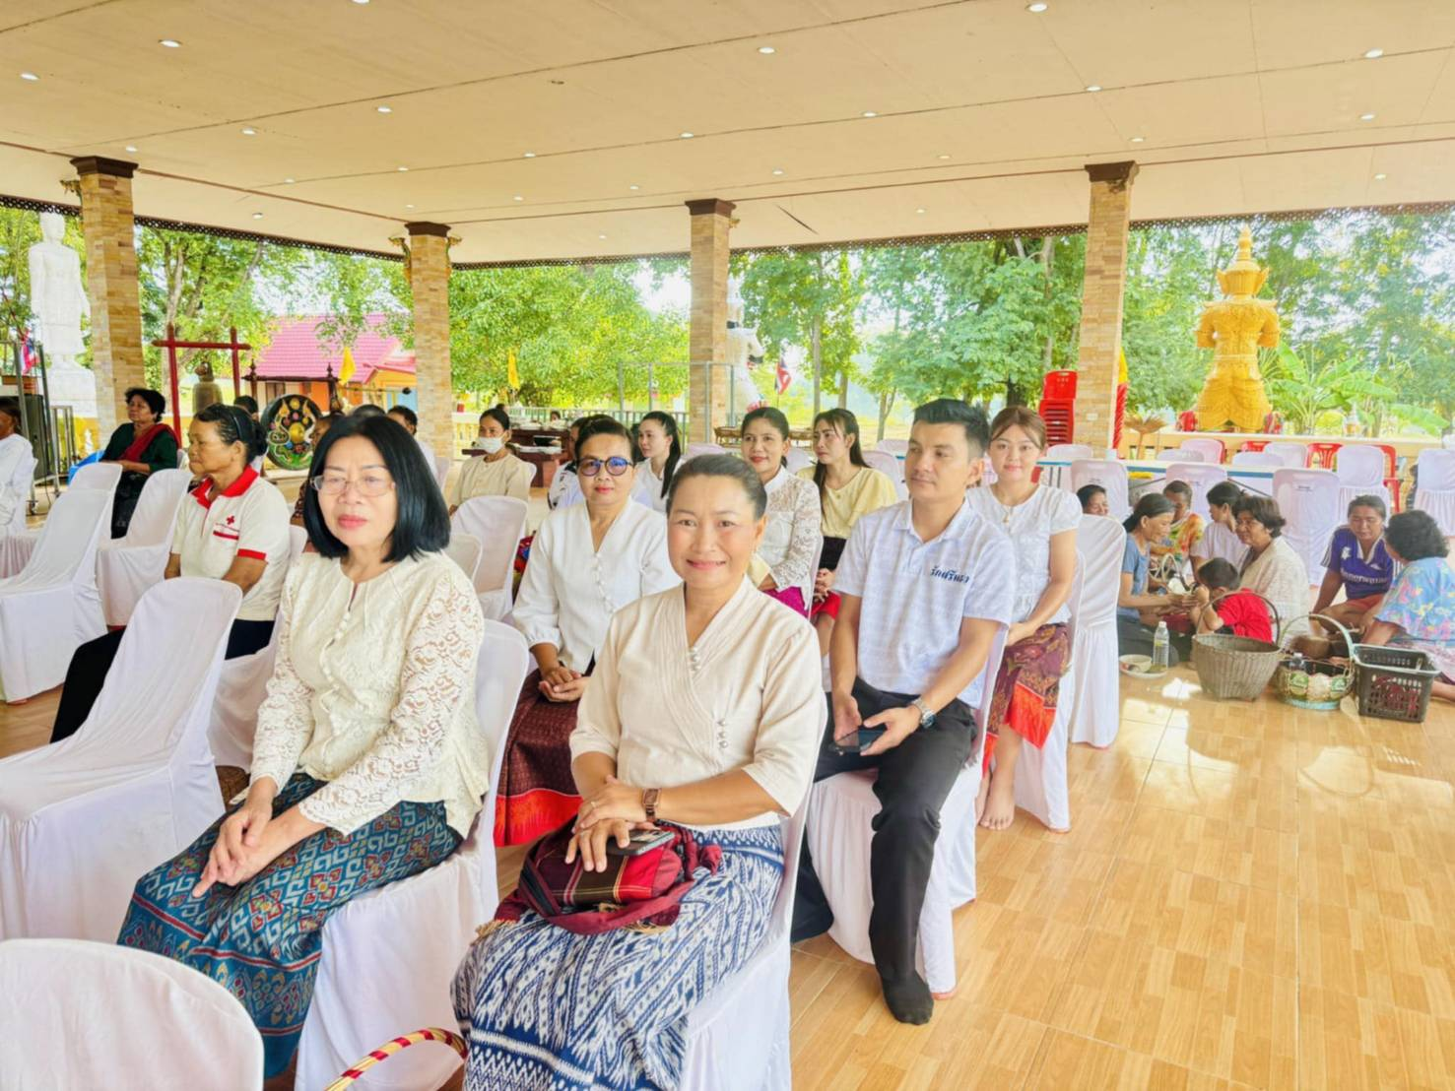
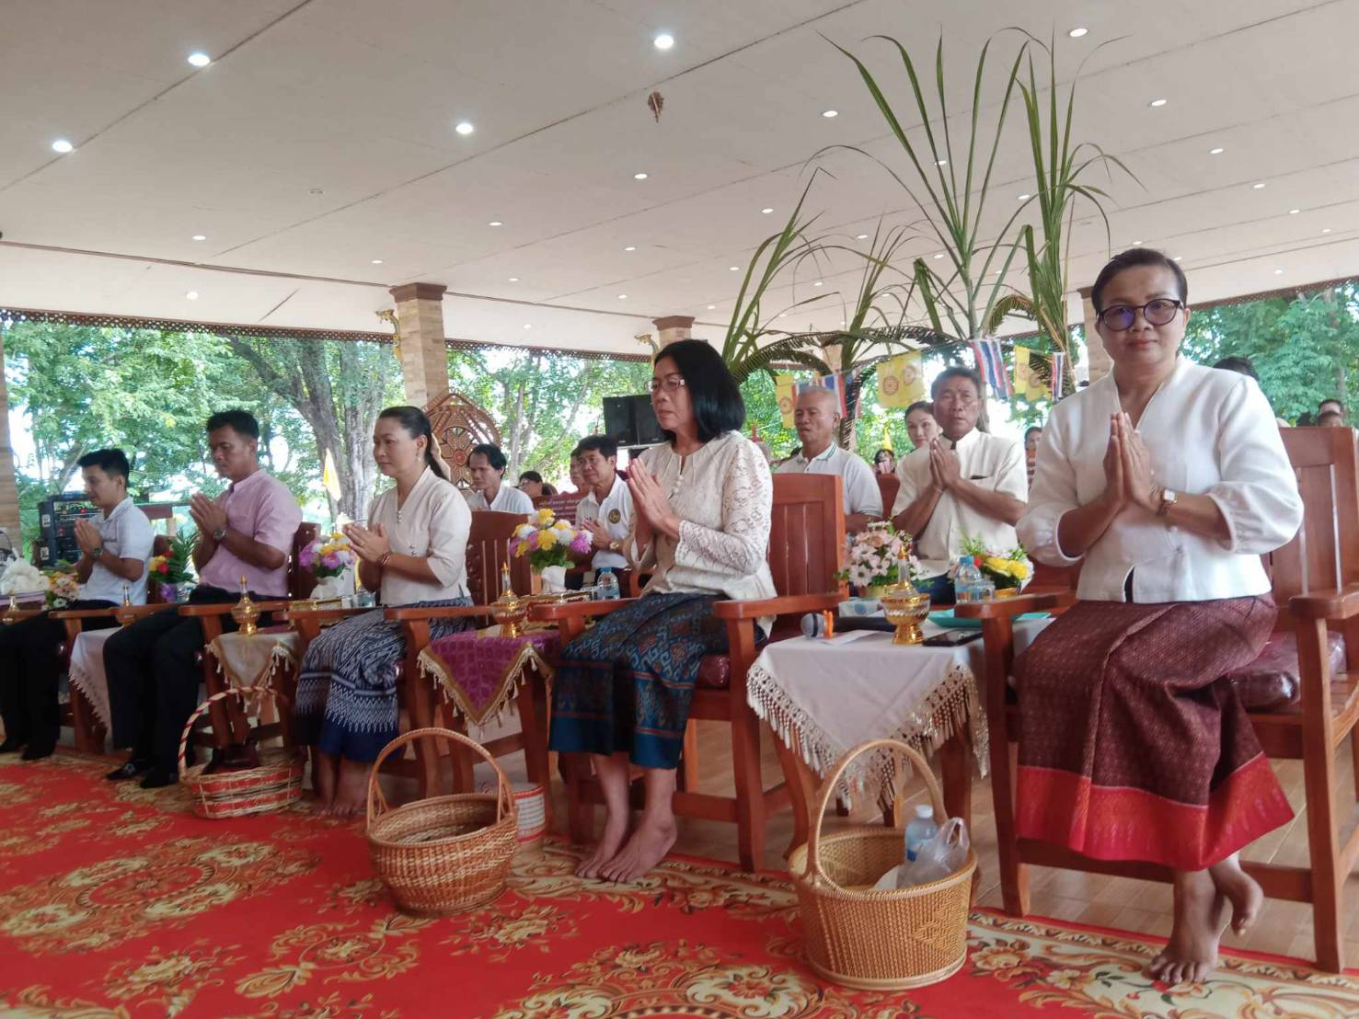
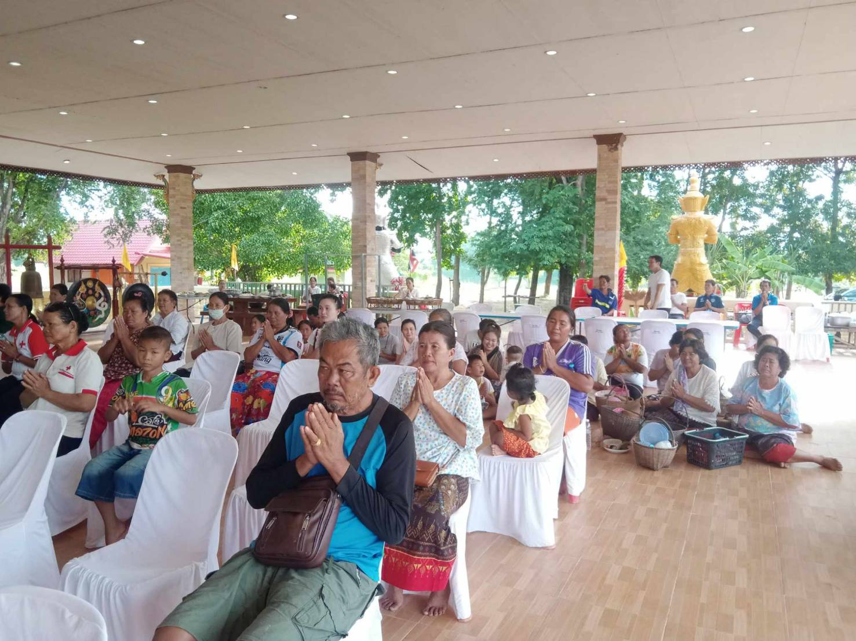
จดหมายข่าว
องค์การบริหารส่วนตำบลกู่สวนแตง
อำเภอบ้านใหม่ไชพจน์ จังหวัดบุรีรัมย์
ฉบับที่เดือน ตุลาคม ๒๕๖๗
องค์การบริหารส่วนตำบลกู่สวนแตงร่วมกับอำเภอบ้านใหม่ไชยพจน์ หัวหน้าส่วนราชการ กำนัน ผู้ใหญ่บ้านและผู้นำในเขตพื้นที่ตำบลกู่สวนแตง ร่วมกันจัดกิจกรรมหิ้วปิ่นโตเข้าวัด ในวันออกพรรมษา วันที่ ๑๗ ตุลาคม ๒๕๖๗สถานที่วัดบ้านทุ่ม หมู่ที่ ๔ ตำบลกู่สวนแตง เพื่อส่งเสริมการอนุรักษ์วัฒนธรรมและประเพณีกิจกรรมออกพรรษา ปี ๒๕๖๗ เวลา ๐๗.๐๐ น.
องค์การบริหารส่วนตำบลกู่สวนแตง
อำเภอบ้านใหม่ไชยพจน์ จังหวัดบรีรัมย์

Slide 5
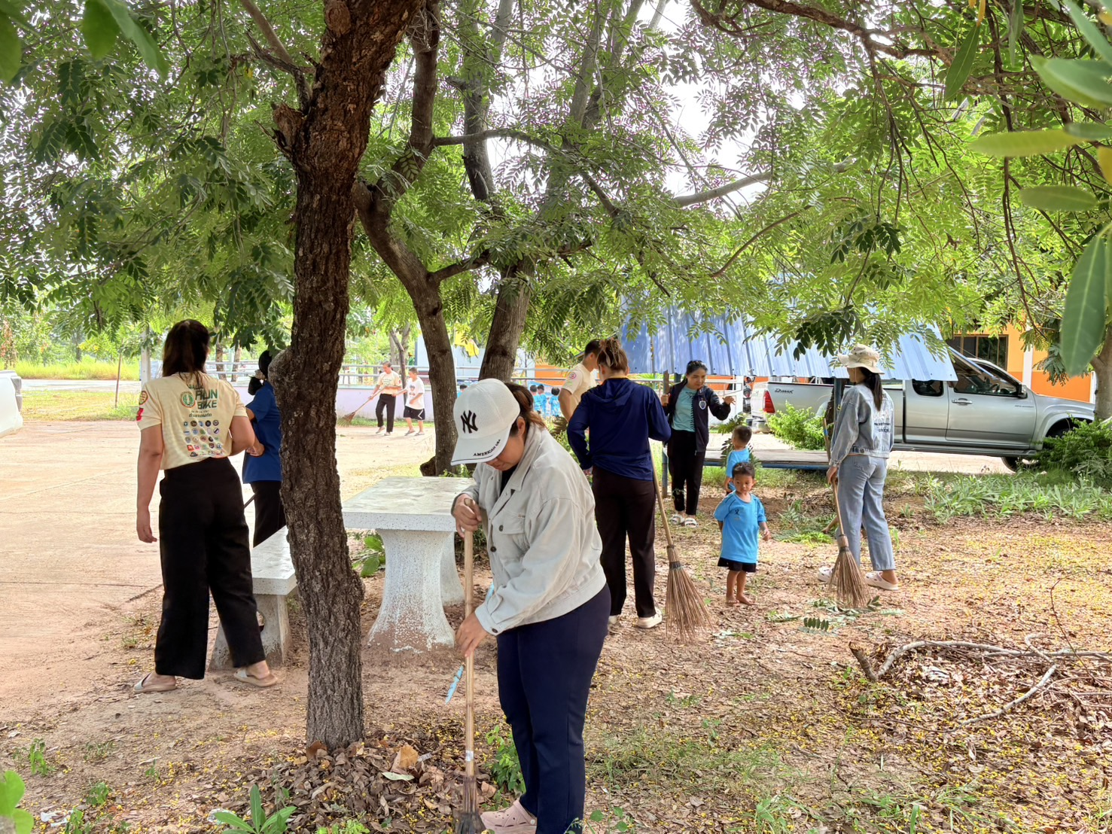
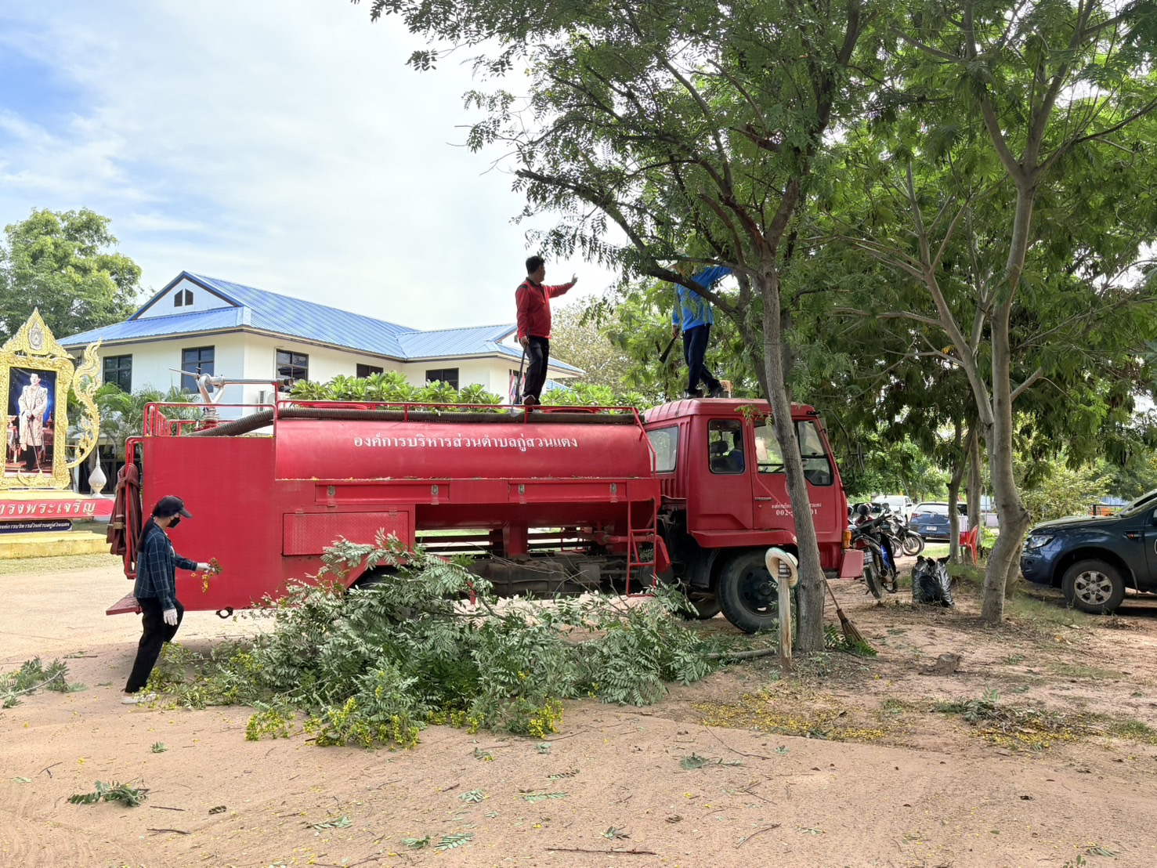
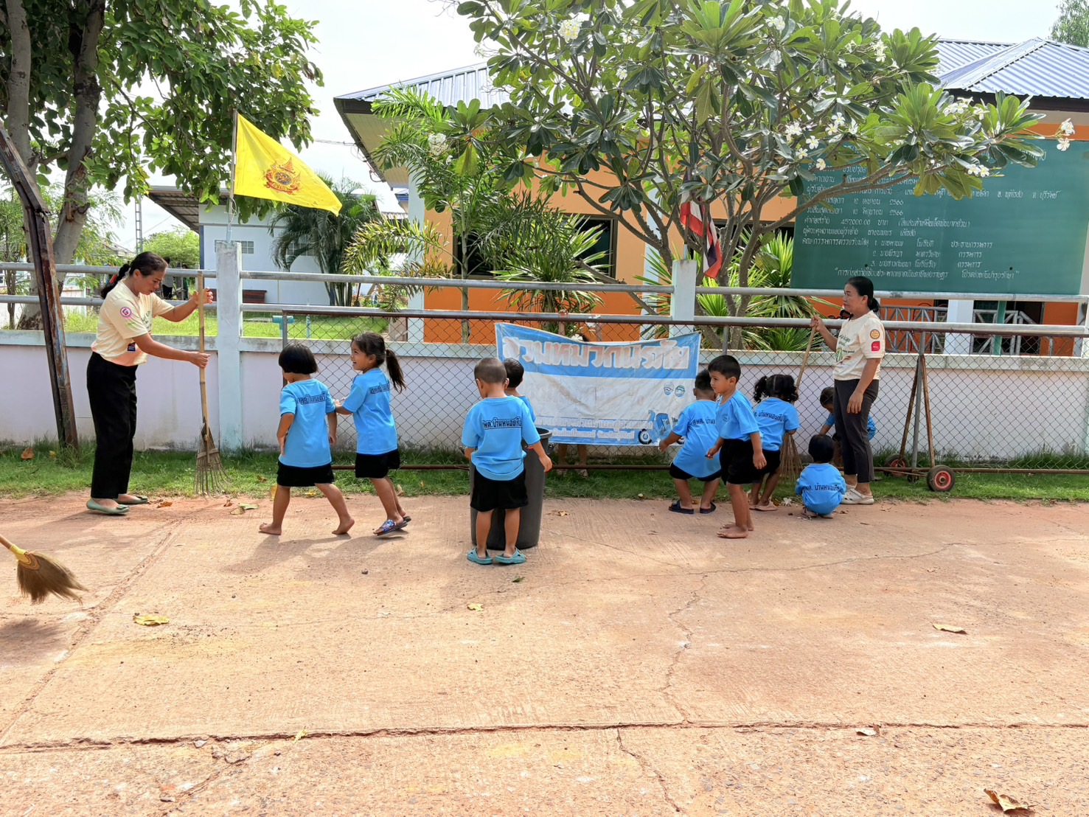
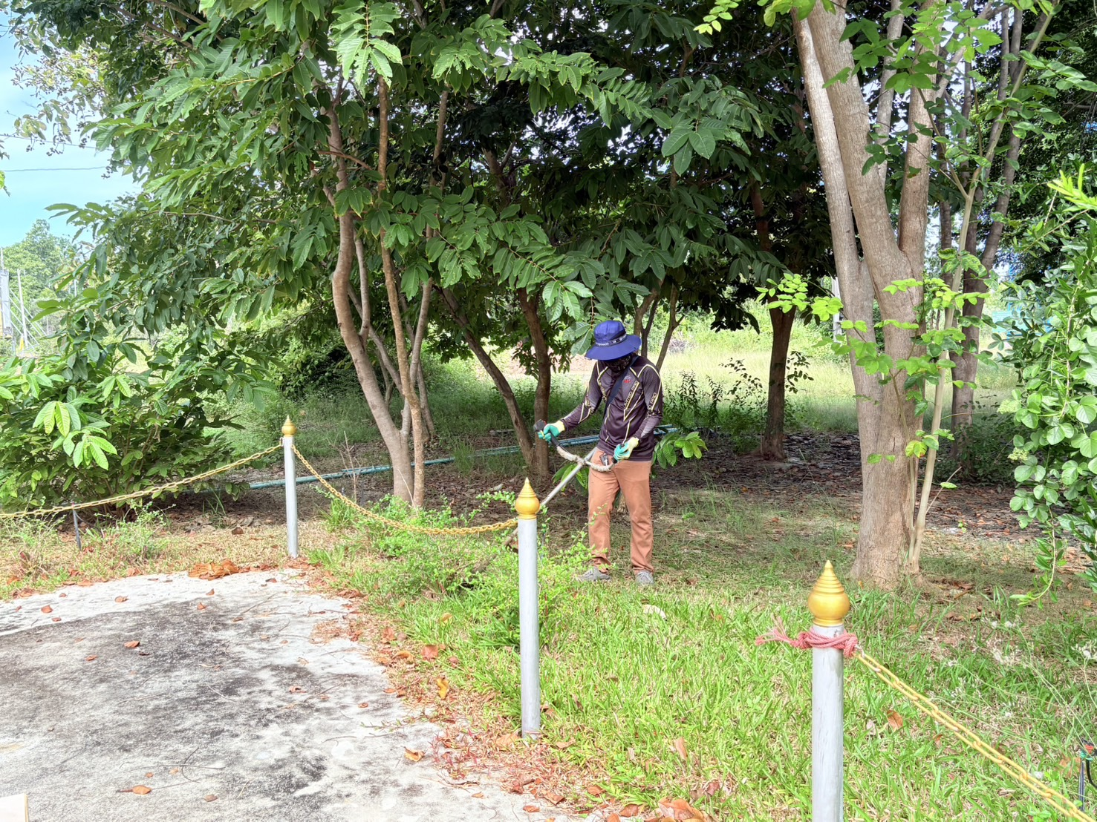
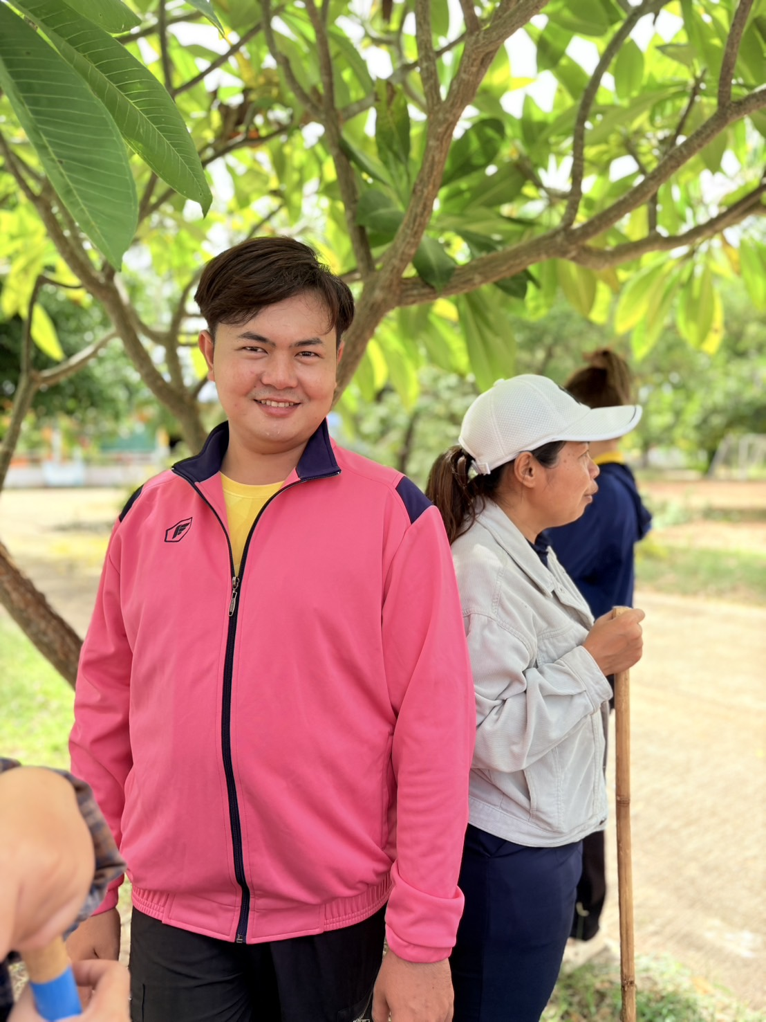
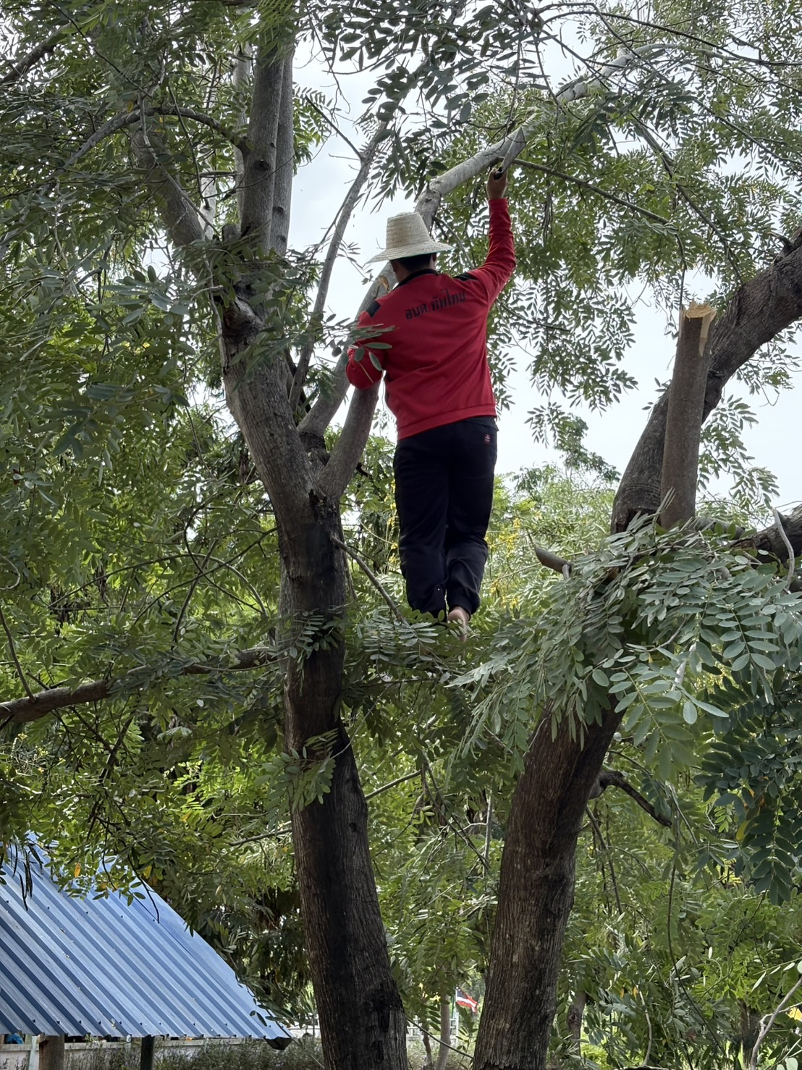
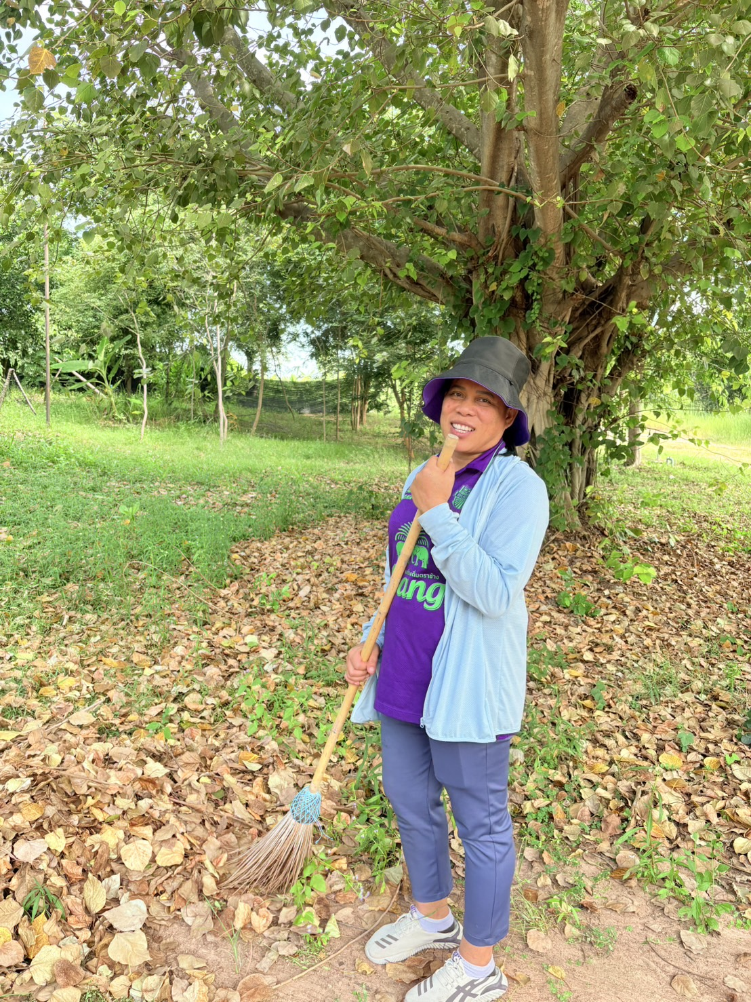
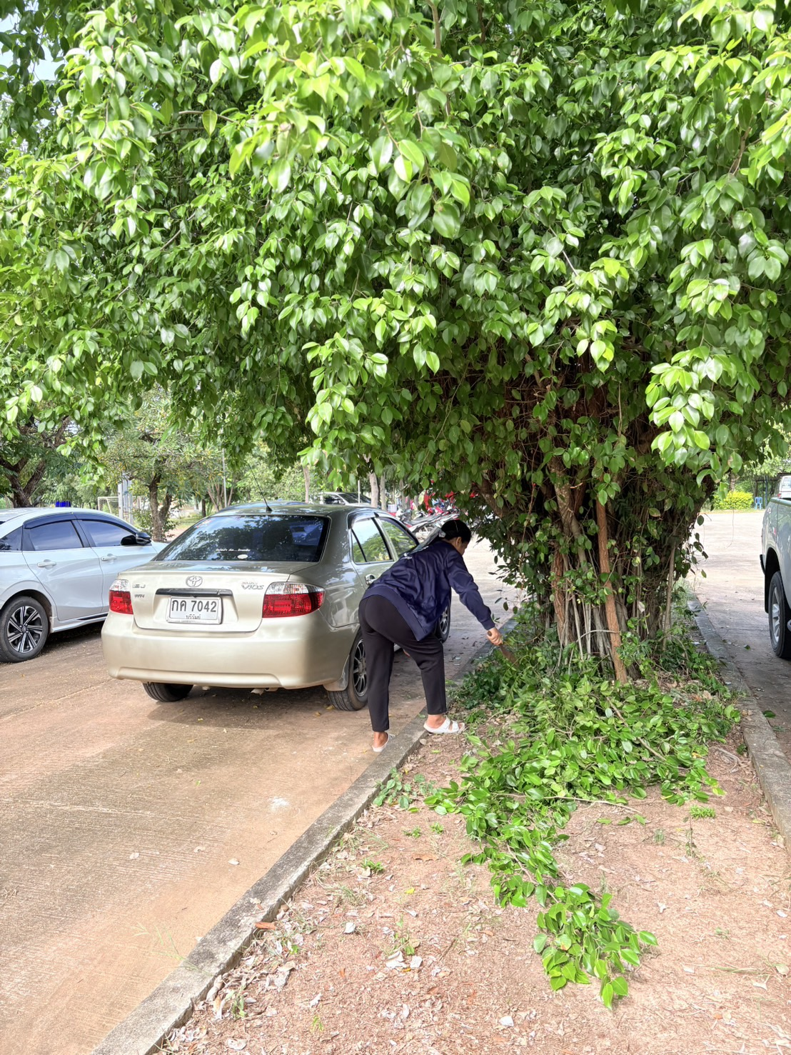
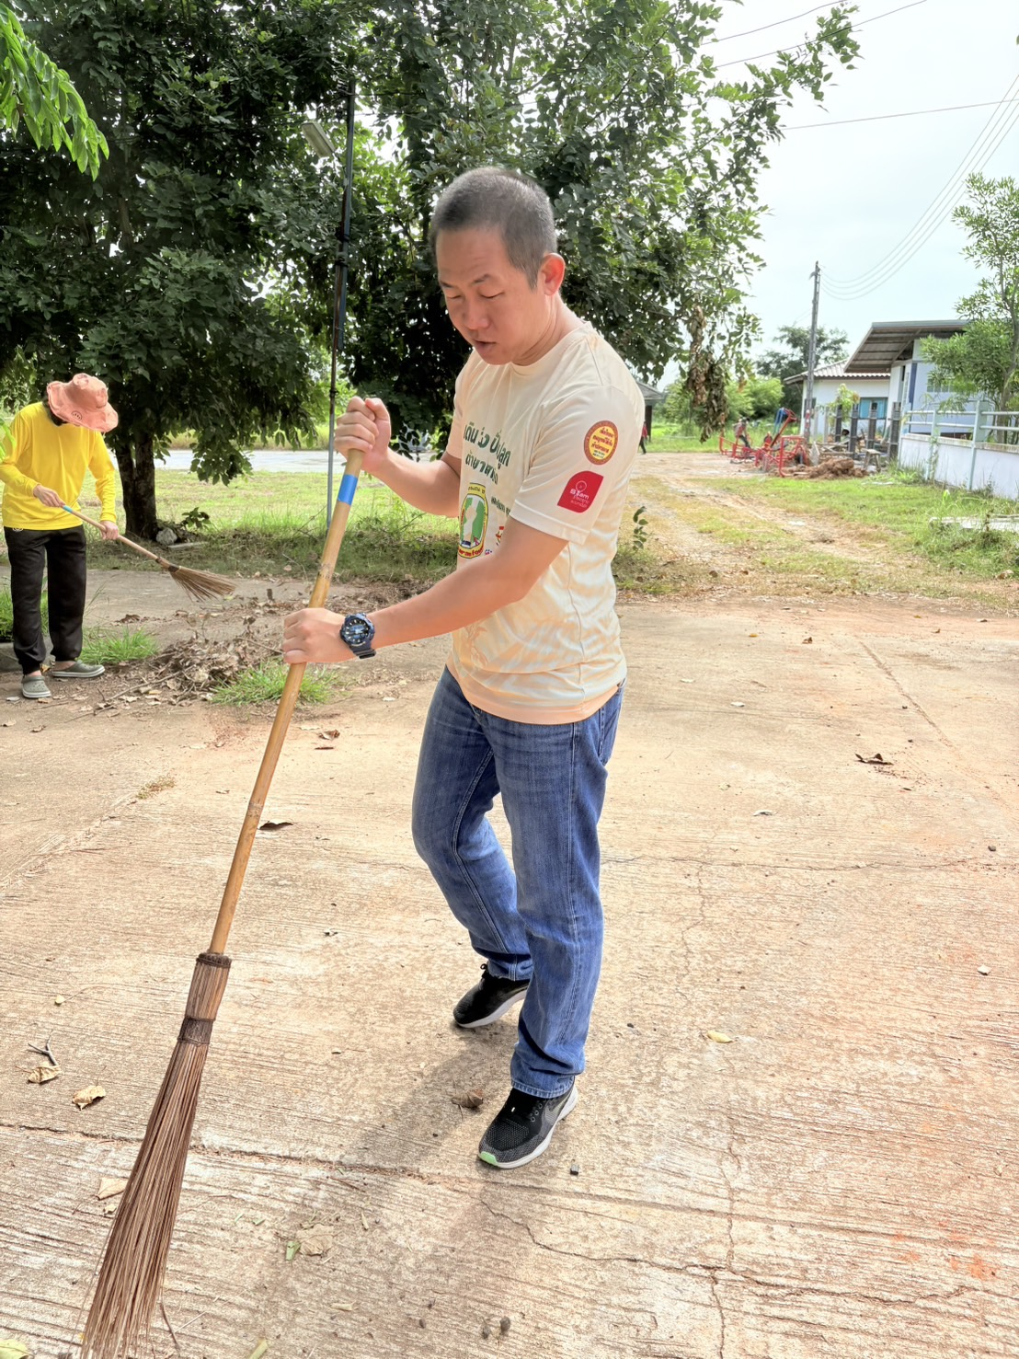
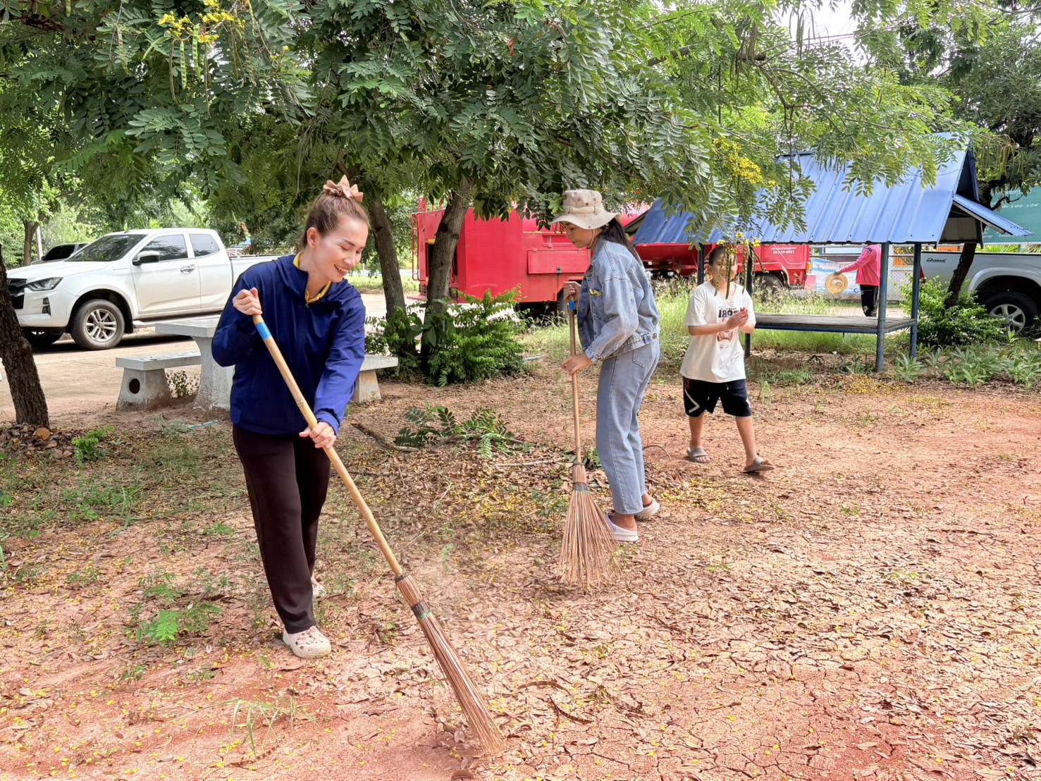
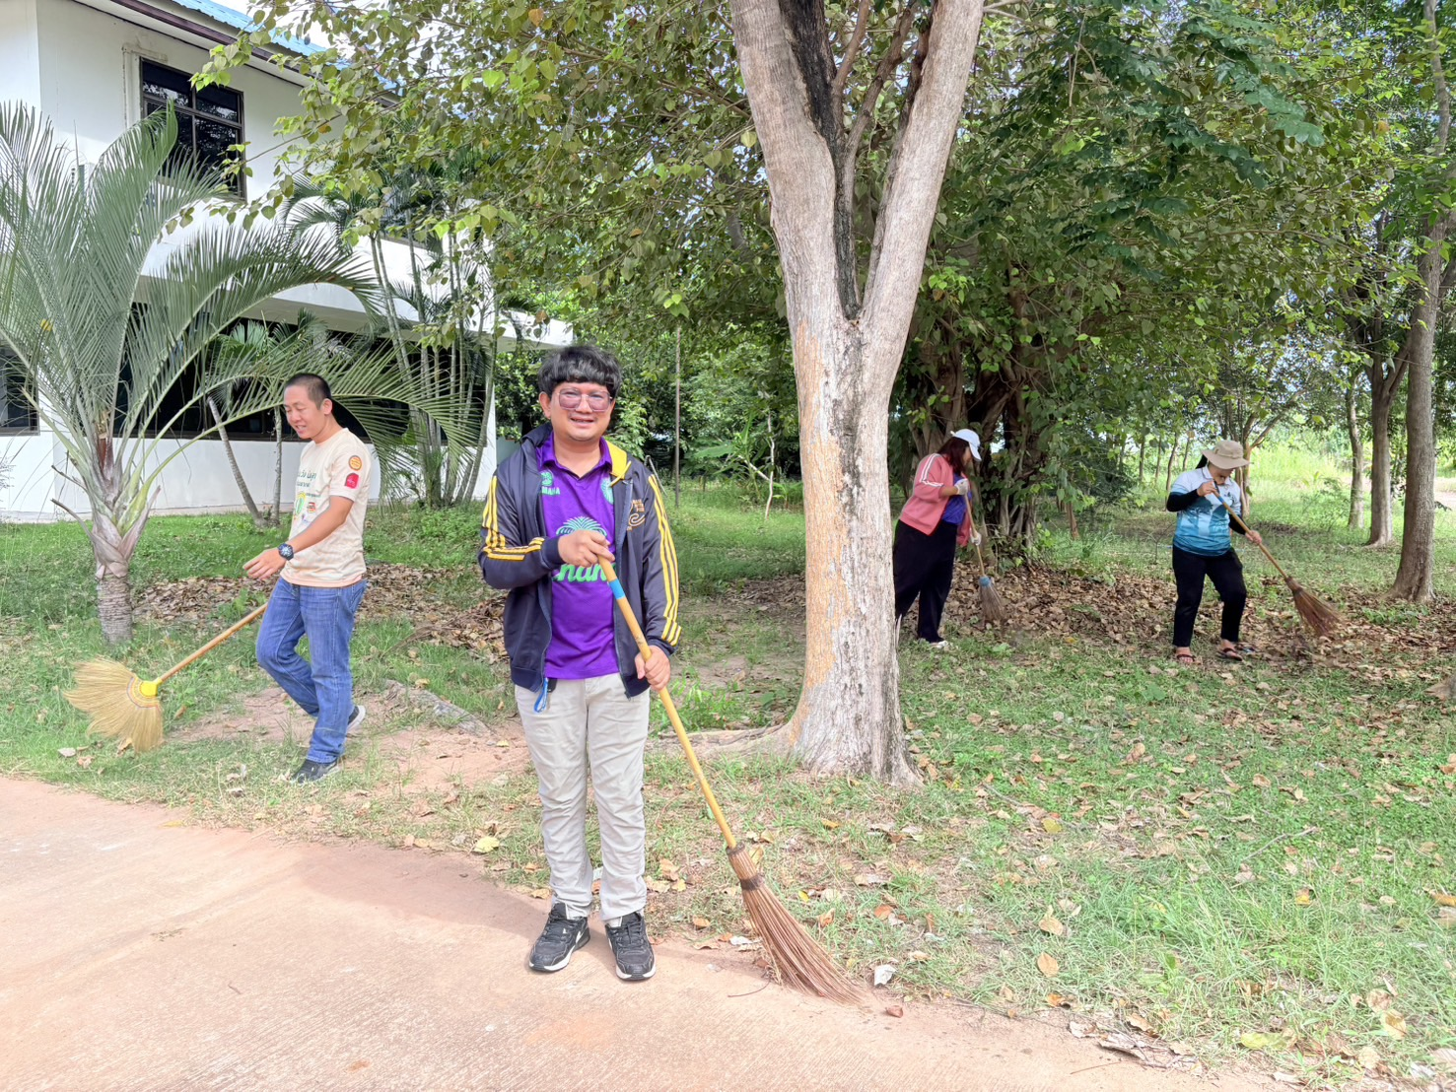
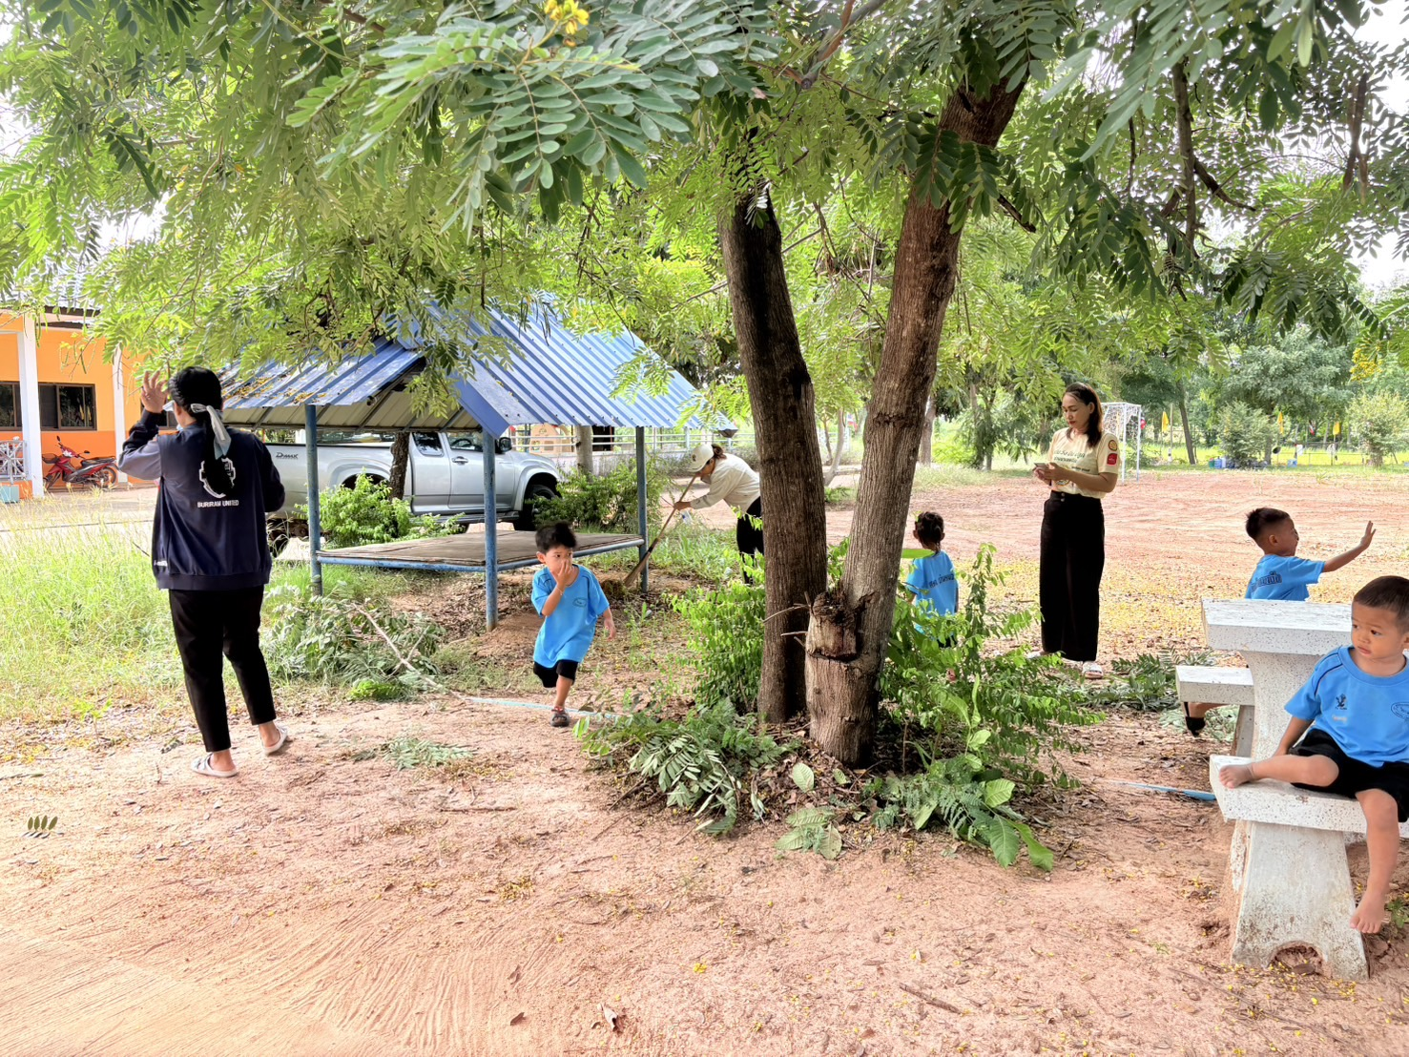
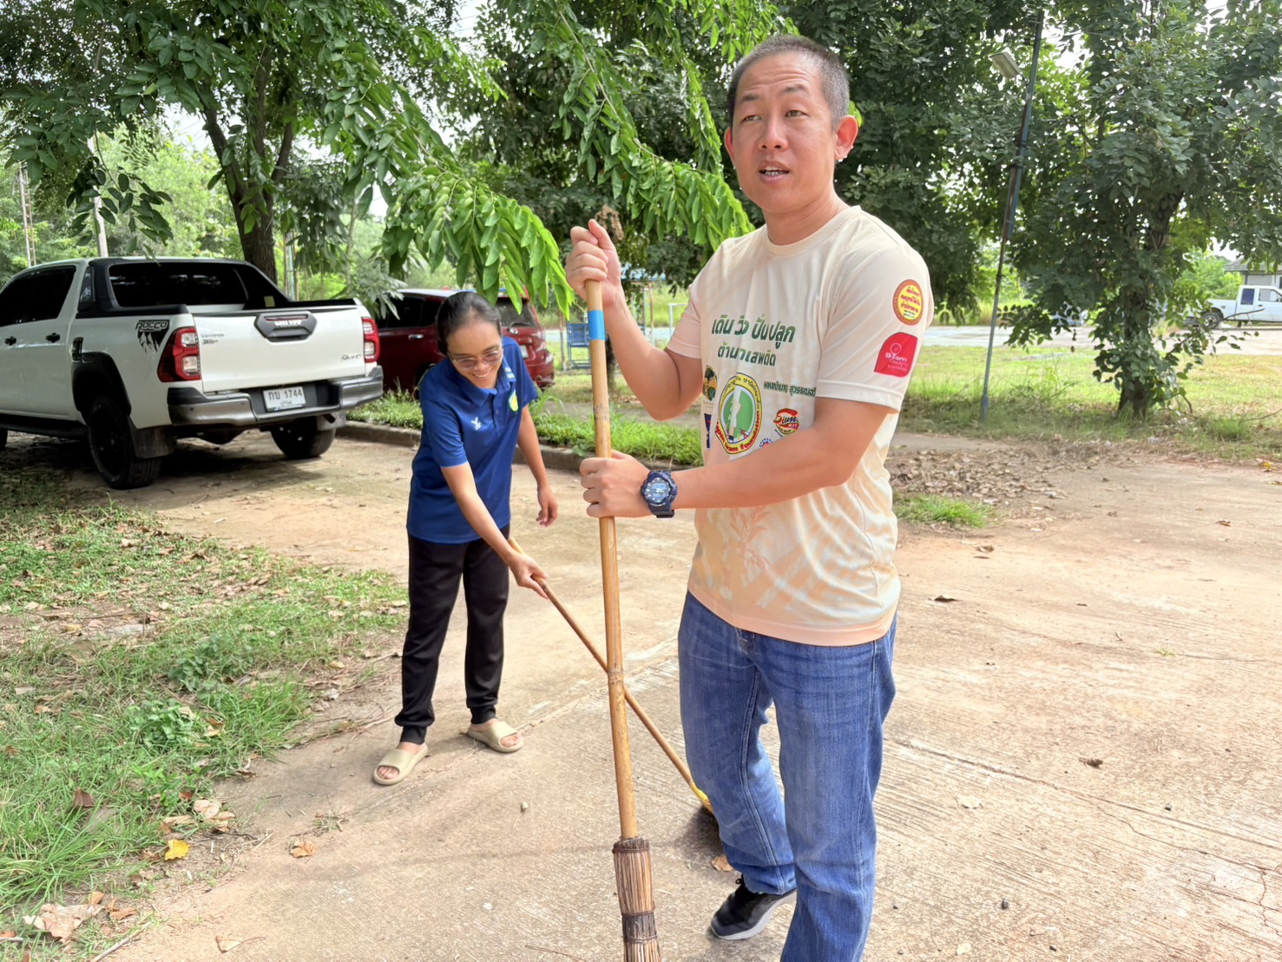
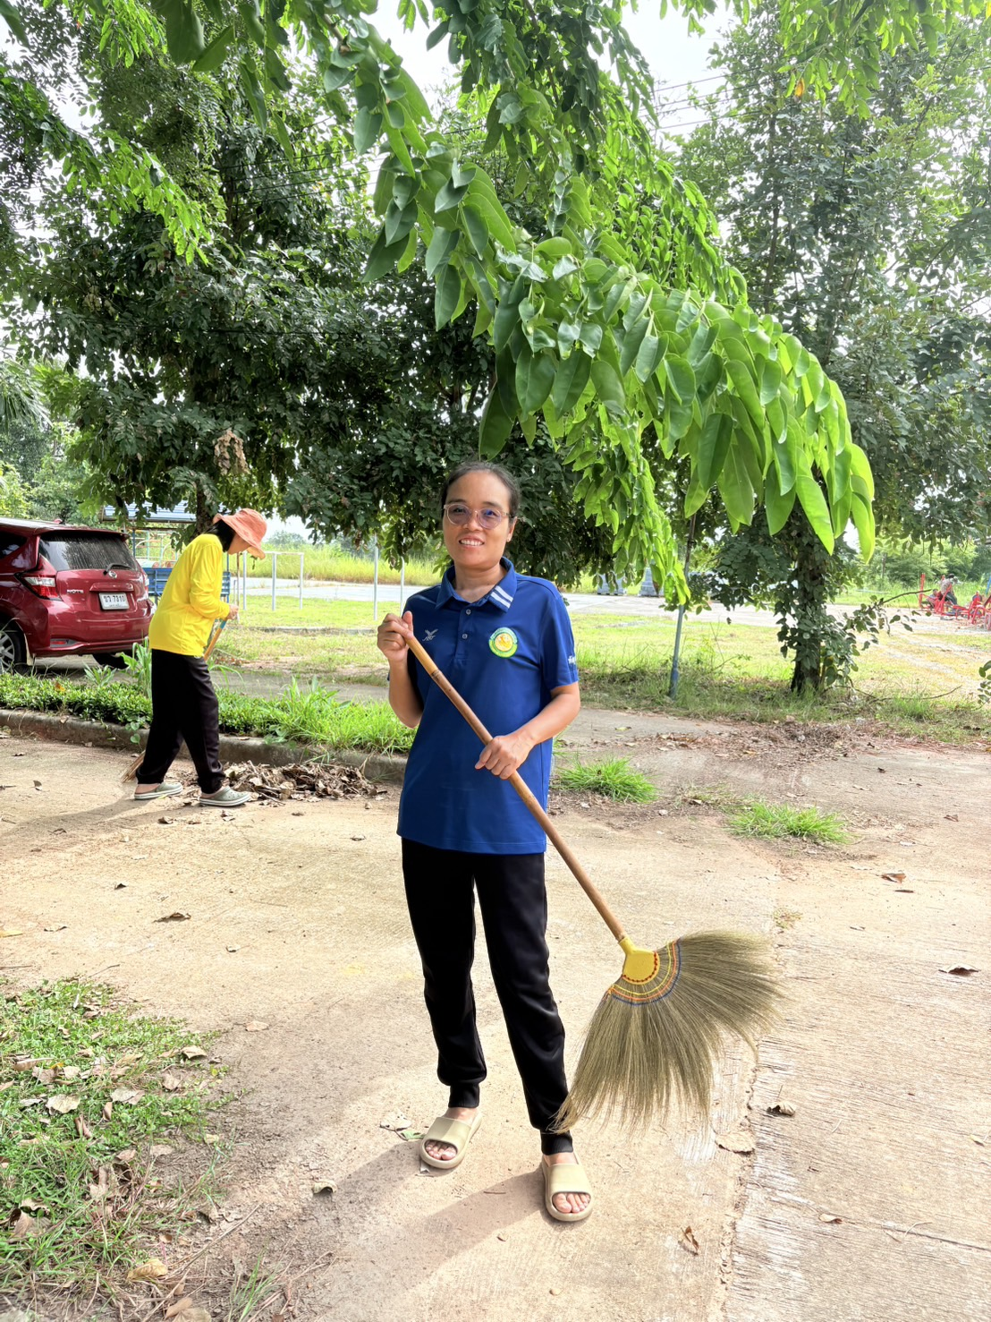
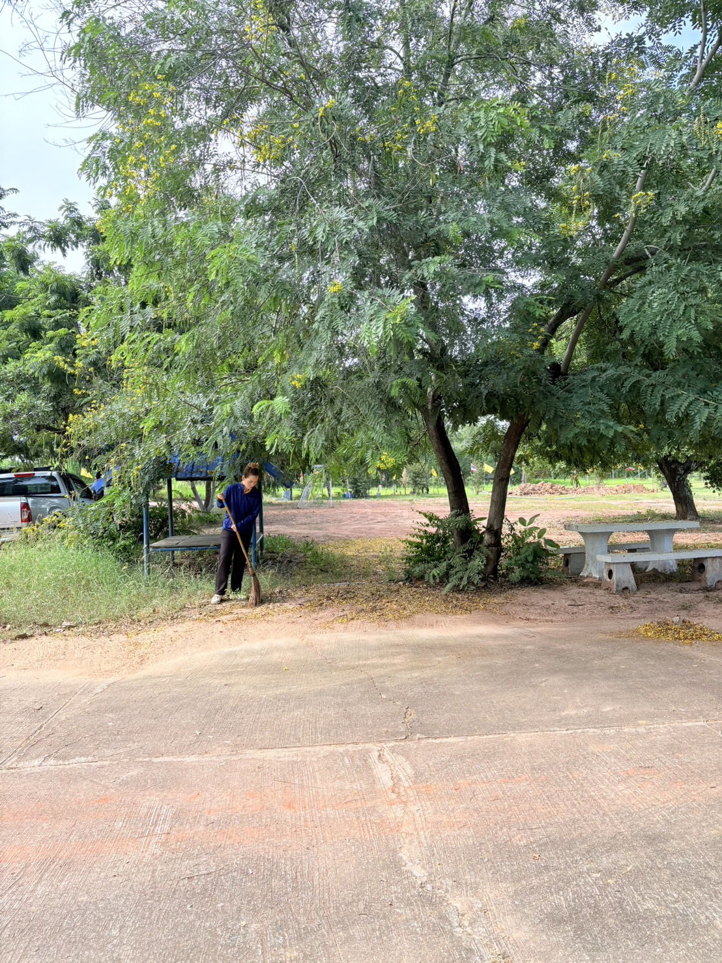
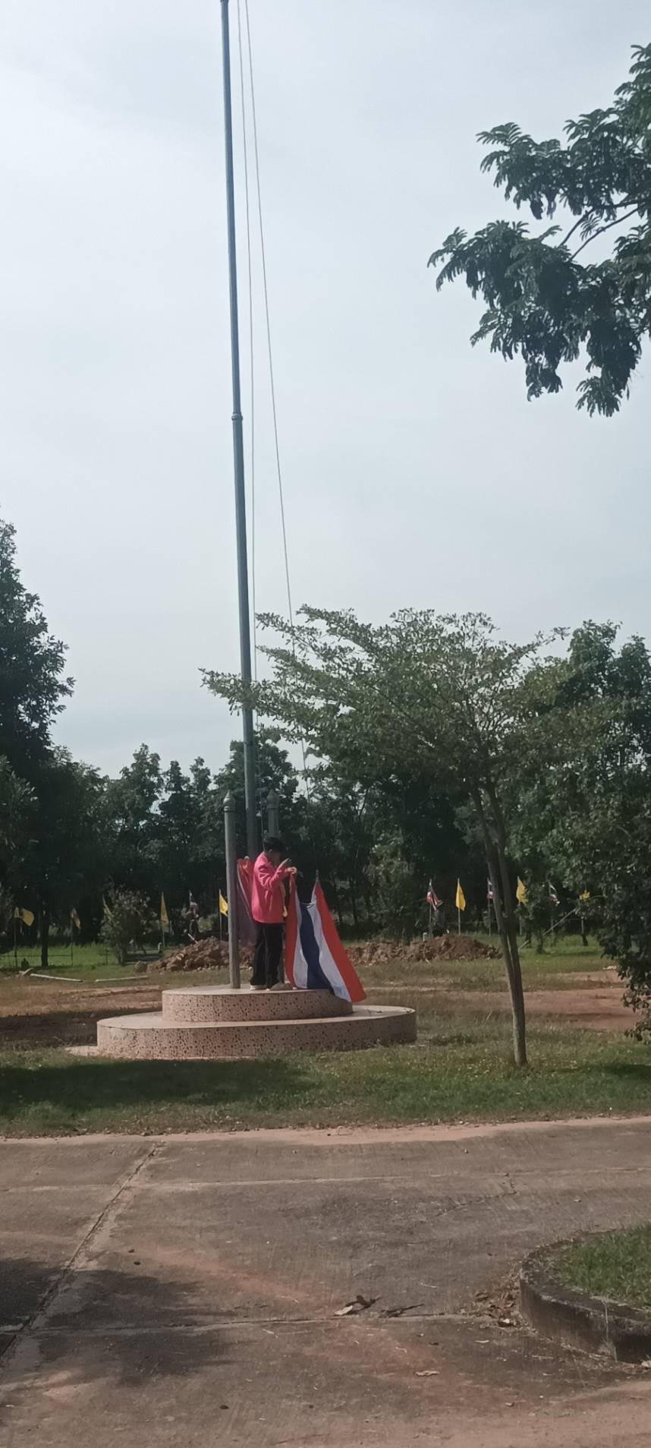
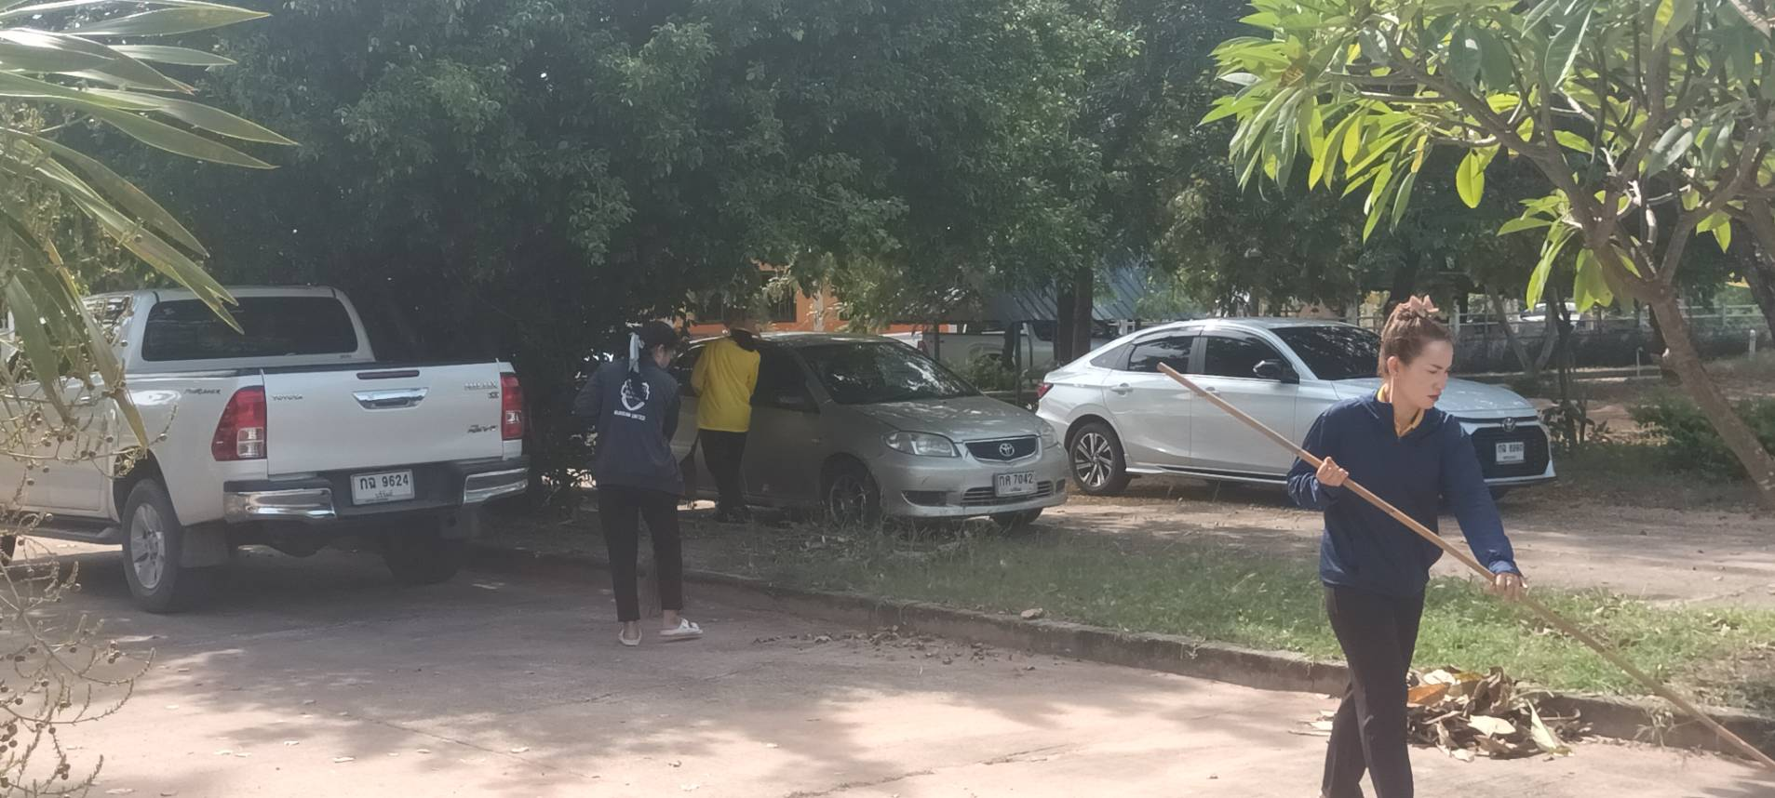
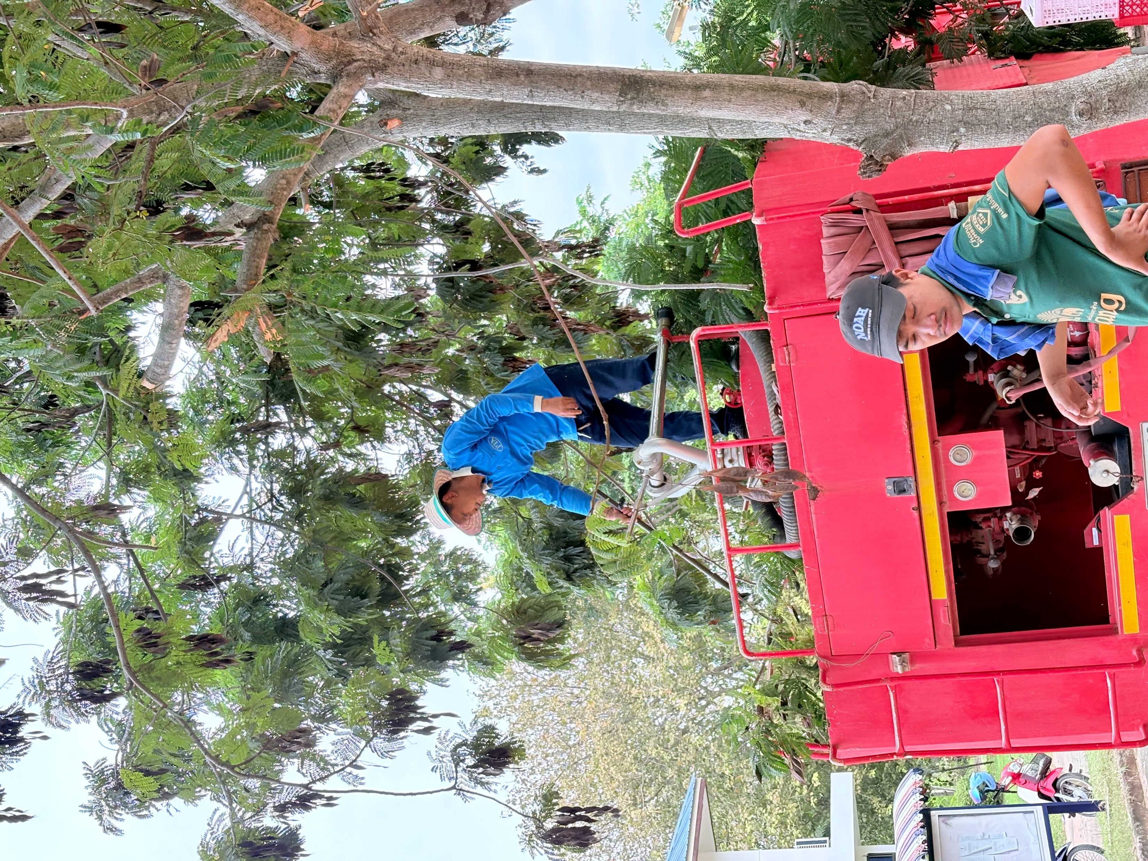
จดหมายข่าว
องค์การบริหารส่วนตำบลกู่สวนแตง
อำเภอบ้านใหม่ไชพจน์ จังหวัดบุรีรัมย์
ฉบับที่เดือน ตุลาคม ๒๕๖๗
องค์การบริหารส่วนตำบลกู่สวนแตงจัดกิจกรรม ๕ ส. พัฒนาทำความสะอาดบริเวณอาคารสำนักงาน ปรับปรุงภูมิทัศน์บริเวณรอบนอกสำนักงานองค์การบริหารส่วนตำบลกู่สวนแตง ให้วันที่ ๑๖ ตุลาคม ๒๕๖๗
องค์การบริหารส่วนตำบลกู่สวนแตง
อำเภอบ้านใหม่ไชยพจน์ จังหวัดบรีรัมย์

Slide 6








จดหมายข่าว
องค์การบริหารส่วนตำบลกู่สวนแตง
อำเภอบ้านใหม่ไชพจน์ จังหวัดบุรีรัมย์
ฉบับที่เดือน ตุลาคม ๒๕๖๗
ศูนย์พัฒนาเด็กเล็กบ้านหนองเรือ องค์การบริหารส่วนตำบลกู่สวนแตง จัดกิจกรรมแผนป้องกันเด็กติดในรถยนต์ วันที่ ๑๘ ตุลาคม ๒๕๖๗ เวลา ๐๘.๐๐ น. สถานที่อบรมศูนย์พัฒนาเด็กเล็กบ้านหนองเรือ ตำบลกู่สวนแตง เพื่ออบรมให้ความรู้ ครู ครูผู้ดูแลเด็ก เจ้าหน้าที่ และเด็กอนุบาลก่อนปฐมวัยให้มีความรู้ มีทักษะ ให้เด็กสามารถช่วยเหลือตนเอง เอาตัวรอดในขณะเด็กติดภายในรถได้
องค์การบริหารส่วนตำบลกู่สวนแตง
อำเภอบ้านใหม่ไชยพจน์ จังหวัดบรีรัมย์

Slide 7




จดหมายข่าว
องค์การบริหารส่วนตำบลกู่สวนแตง
อำเภอบ้านใหม่ไชพจน์ จังหวัดบุรีรัมย์
ฉบับที่เดือน ตุลาคม ๒๕๖๗
องค์การบริหารส่วนตำบลกู่สวนแตงเข้าร่วมงาน กิจกรรมเนื่องในวันปิยมหาราช วันพุธที่ ๒๓ ตุลาคม ๒๕๖๗ สถานที่จัดกิจกรรม พิธีวางพวงมาลา ลานหน้าพระบรมรูปพระบาทสมเด็จพระจุลจอมเกล้าเจ้าอยู่หัว รัชกาลที่๕ อำเภอบ้านใหม่ไชพจน์ เพื่อน้อมระลึก พระบาทสมเด็จพระจุลจอมเกล้าเจ้าอยู่หัว รัชกาลที่๕ เนื่องวันครบรอบสวรรคต
องค์การบริหารส่วนตำบลกู่สวนแตง
อำเภอบ้านใหม่ไชยพจน์ จังหวัดบรีรัมย์

